Slide 1
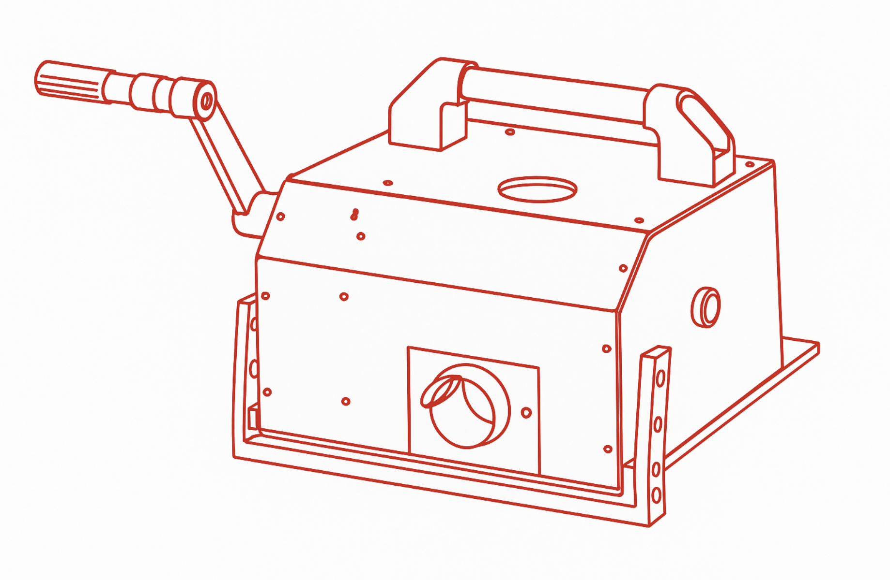

Lanceur de balle de Squash
Projet de Construction Mécanique
Section Génie Mécanique
Guillaume Saint-Pierre 400422 | Joseph Belamich 392444
Louis Gosset 393503 | Ethan Poullain 392134
Date d Rendu : 01 Juin 2025
Lanceur de balle de Squash – GM BA2

Slide 2
Tables des matières
Tables des Matières
1. Introduction
2. Description et analyse des options de conception
3. Description et analyse détaillées du mécanisme choisi
4. Physique du mécanisme et Dimensionnement
5. Dimensionnement et résistance des éléments de liaisons
6. Analyse des risques
7. Matériaux
8. Usinage des pièces
9. Procédures d’assemblage
10. Mode d’emploi
11. Conclusions

Slide 3
1. Introduction

Slide 4
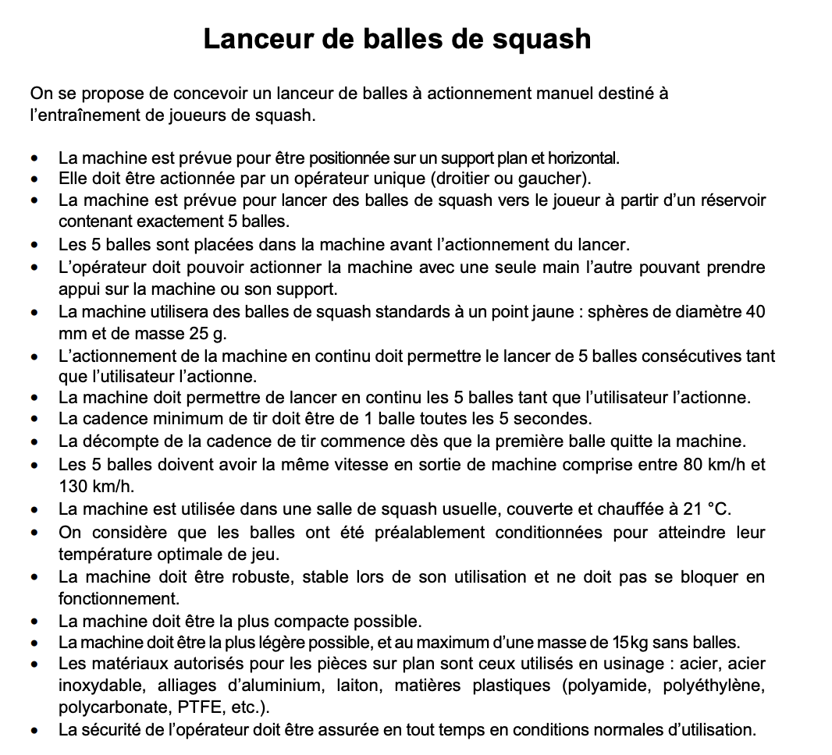
Cahier des Charges originales

Slide 5
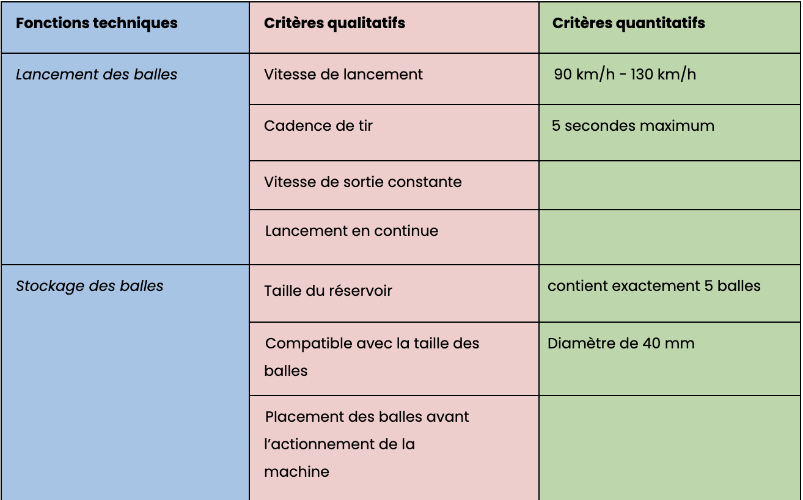
Tableau des Spécifications

Slide 6
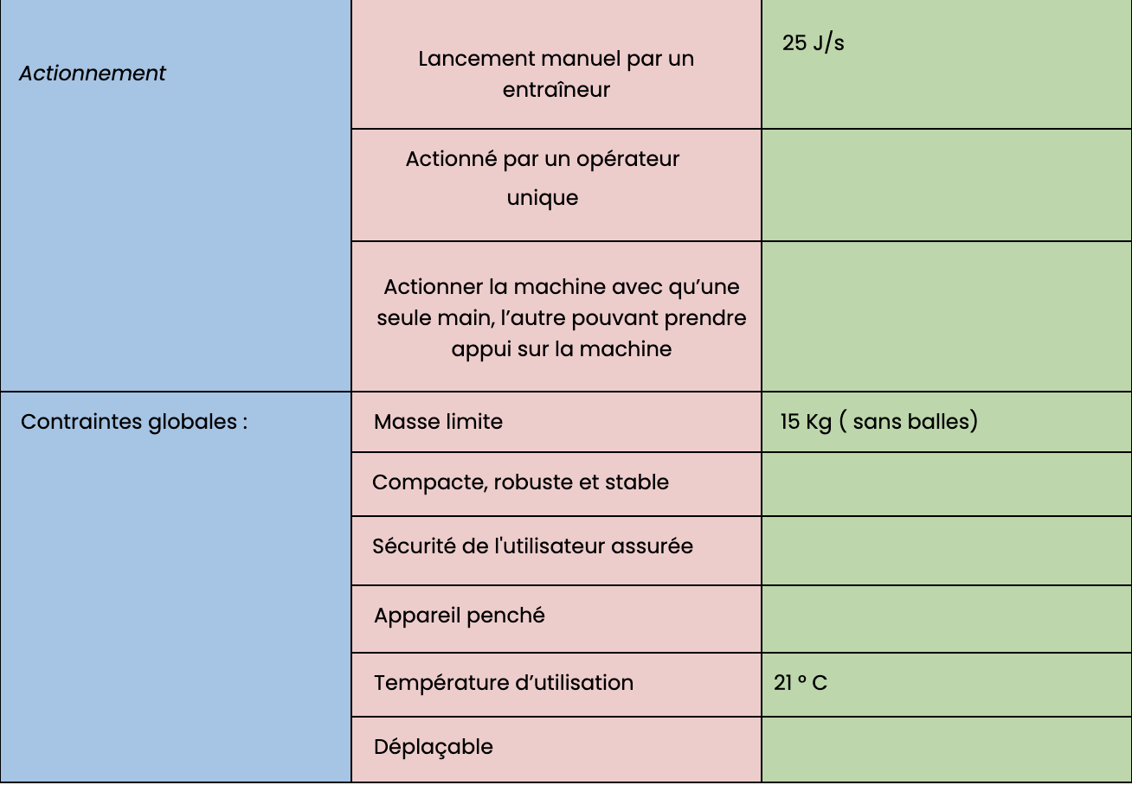
Tableau des Spécifications

Slide 7
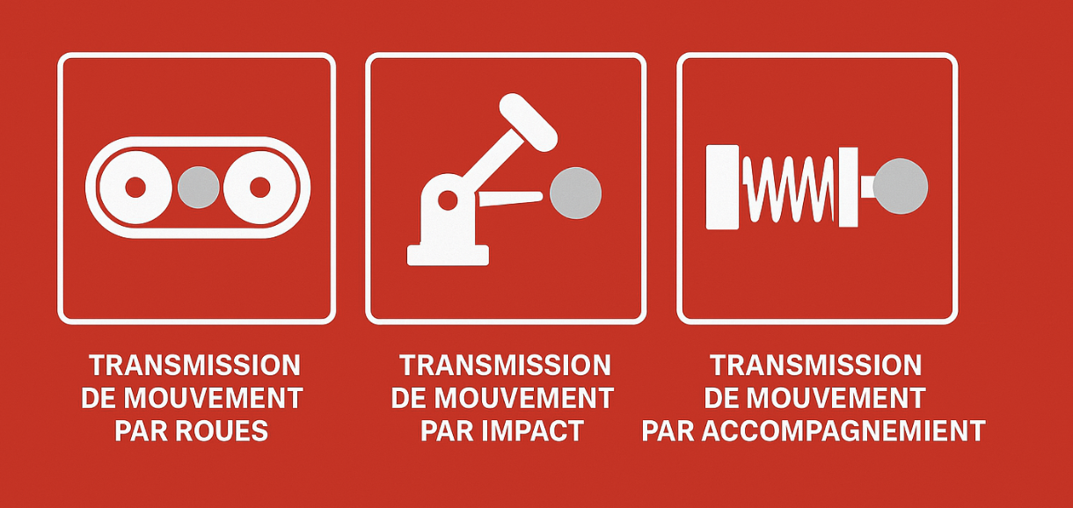
2. Description et analyse des options de conception

Slide 8
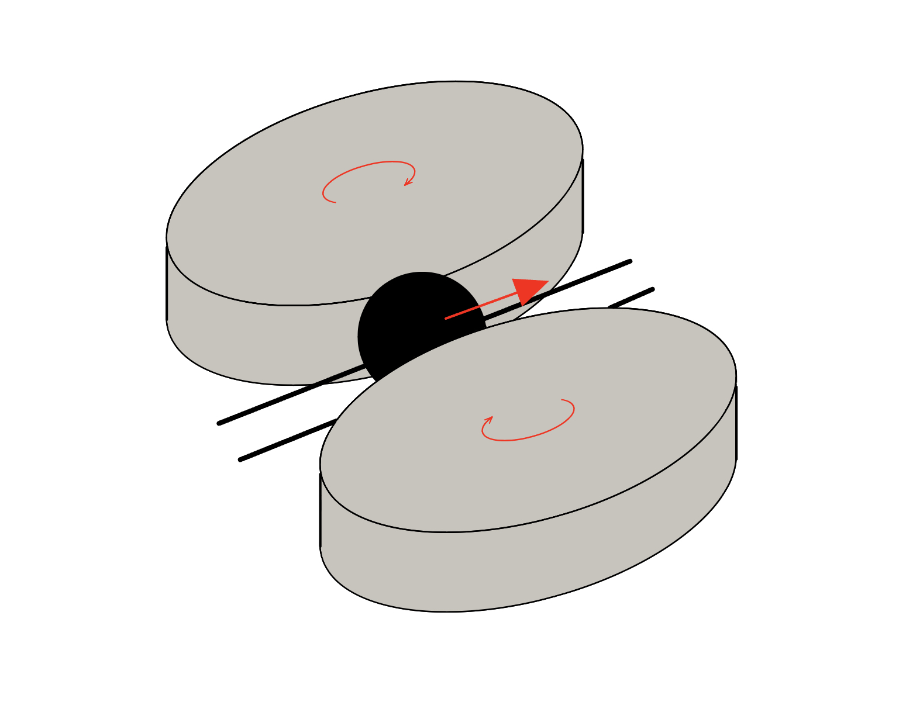
Transmission de Mouvement par Roues
2.1 Systèmes de lancement des balles
Avantages | ● Intervalle court entre chaque lancement ● Lancement à grande vitesse des balles
Inconvénients | ● Difficulté à maintenir une vitesse constante manuellement ● Complexité de conception ● Les roues mettent un certain temps à atteindre la vitesse optimale

Slide 9
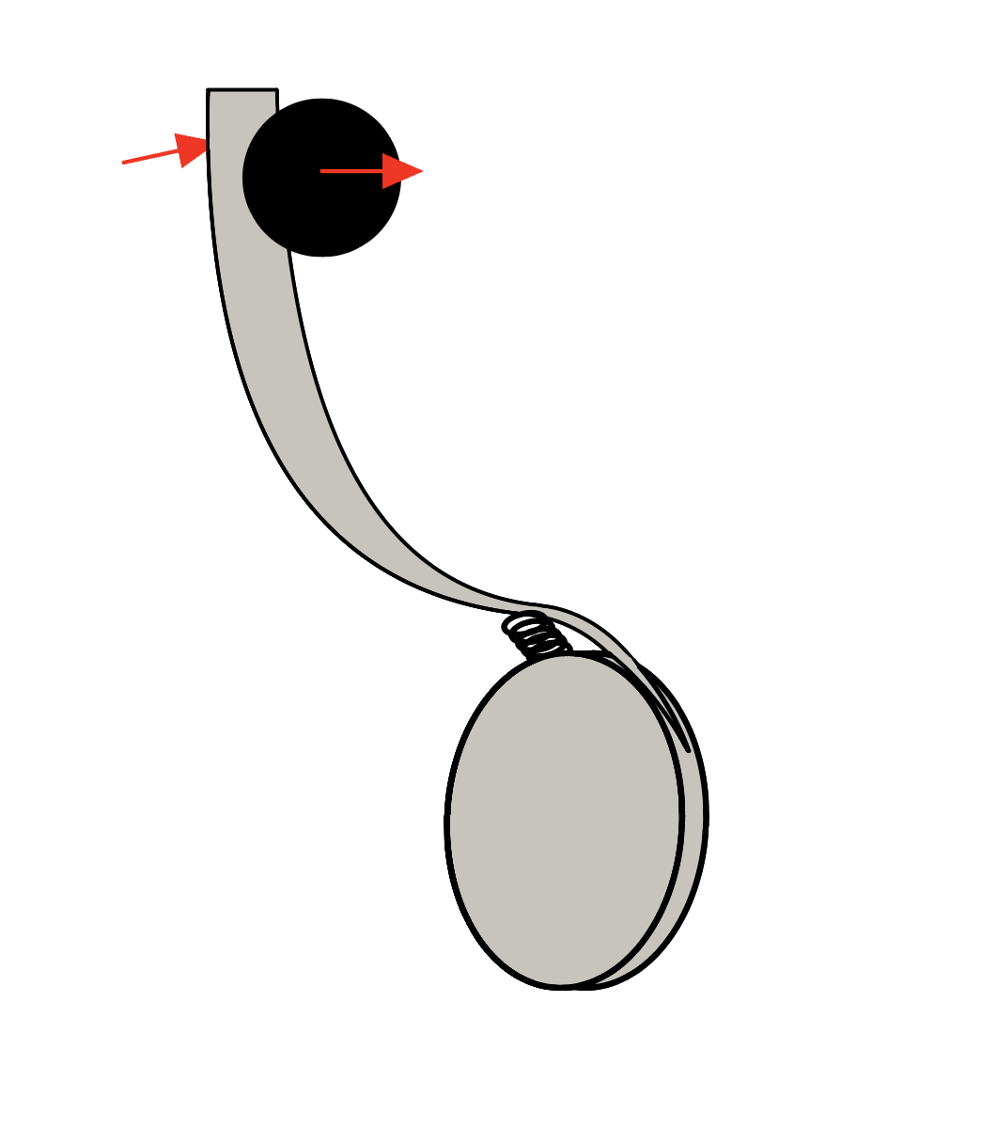
Transmission de Mouvement par Impact
2.1 Systèmes de lancement des balles
Avantages | ● Facilité de conception ● Vitesse de lancement constante
Inconvénients | ● Moins de contrôle sur des vitesses très élevées ● Perte d'énergie dû au coefficient de restitution de la balle de squash ●Usure rapide des composants

Slide 10
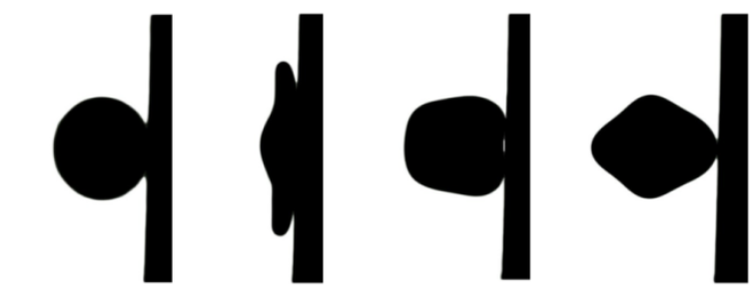

Transmission de Mouvement par Impact
2.1 Systèmes de lancement des balles
Propriété | Valeur
Masse m | 0,024 kg
Rayon r | 0,02 m
Coefficient de restitution e | ≈ 0,2 à 0,3
Énergie récupérée | e ≈ 0,04 soit 4 %
Type de matériau | Caoutchouc souple (très dissipatif)
Température optimale | Après échauffement prolongé
Figure - Phénomène de flambage lors d'un impact
Energie cinétique :
Energie utile réellement restituée (avec e = 0,3) :

Slide 11
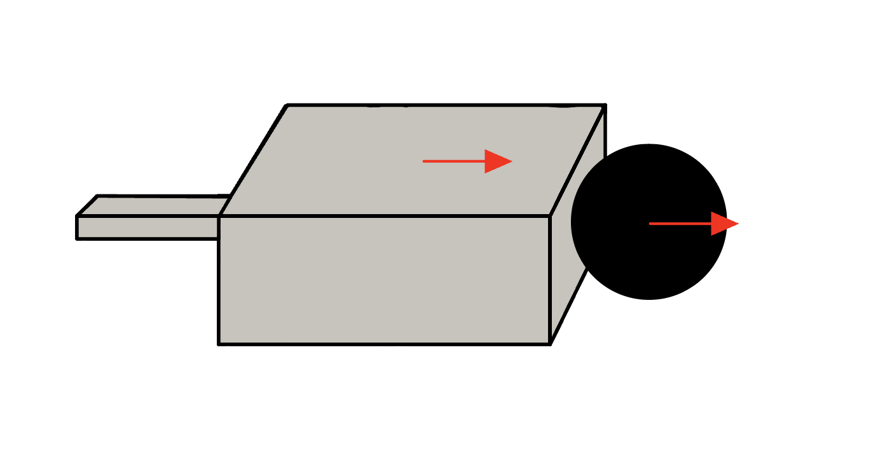
Transmission de Mouvement par Accompagnement
2.1 Systèmes de lancement des balles
Avantages | ● Lancement stable et contrôlé ● Vitesse de lancement constante
Inconvénients | ● Complexité de conception ● Recherche d’un moyen de compression

Slide 12
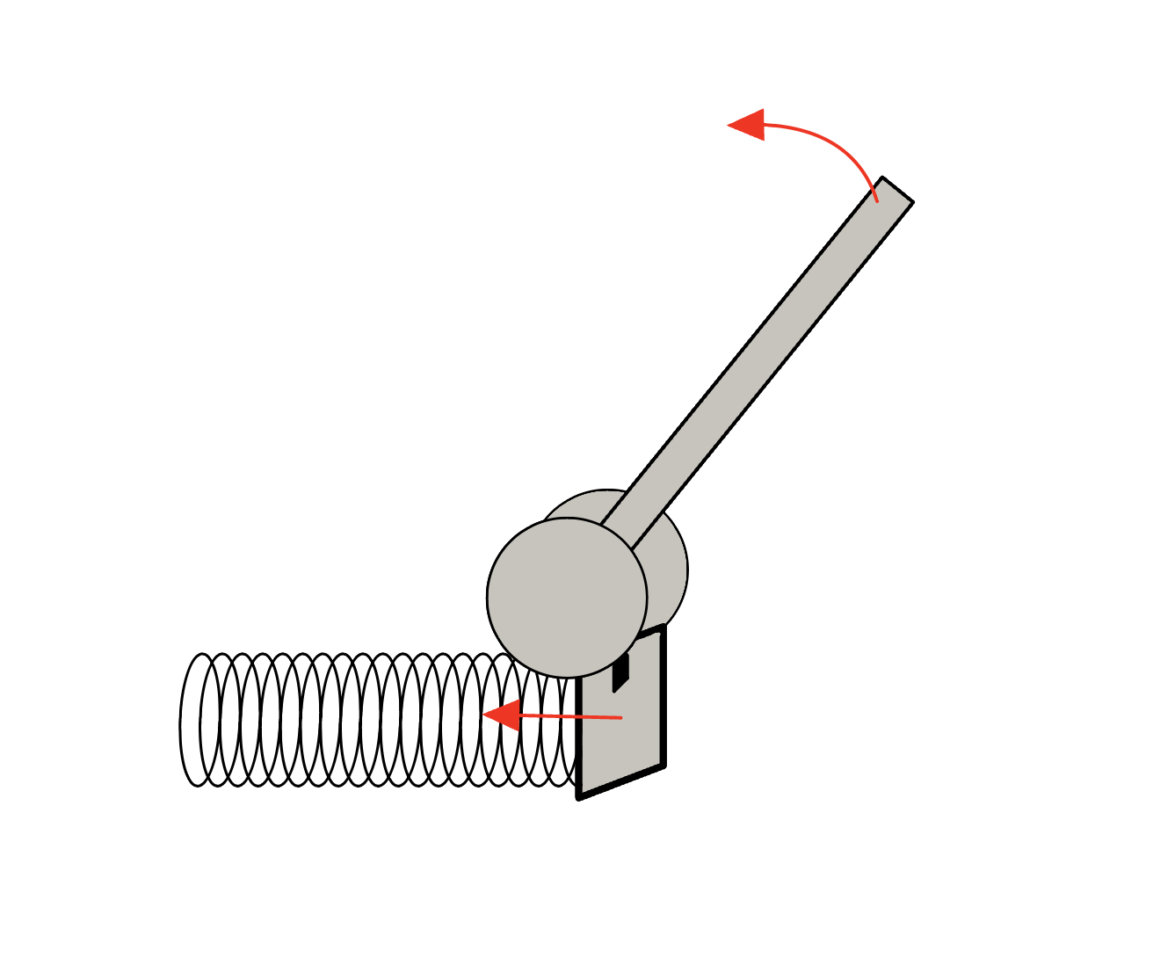
2.2 Mécanisme d’actionnement
Levier
Avantages | ● Simplicité du mécanisme ● Utilisation simple et ergonomique ● Amplification de la force
Inconvénients | ● Lancement continu ambigu ● Adapté uniquement au lancement par accompagnement ● Système de relâchement du ressort complexe ● Précision limitée

Slide 13
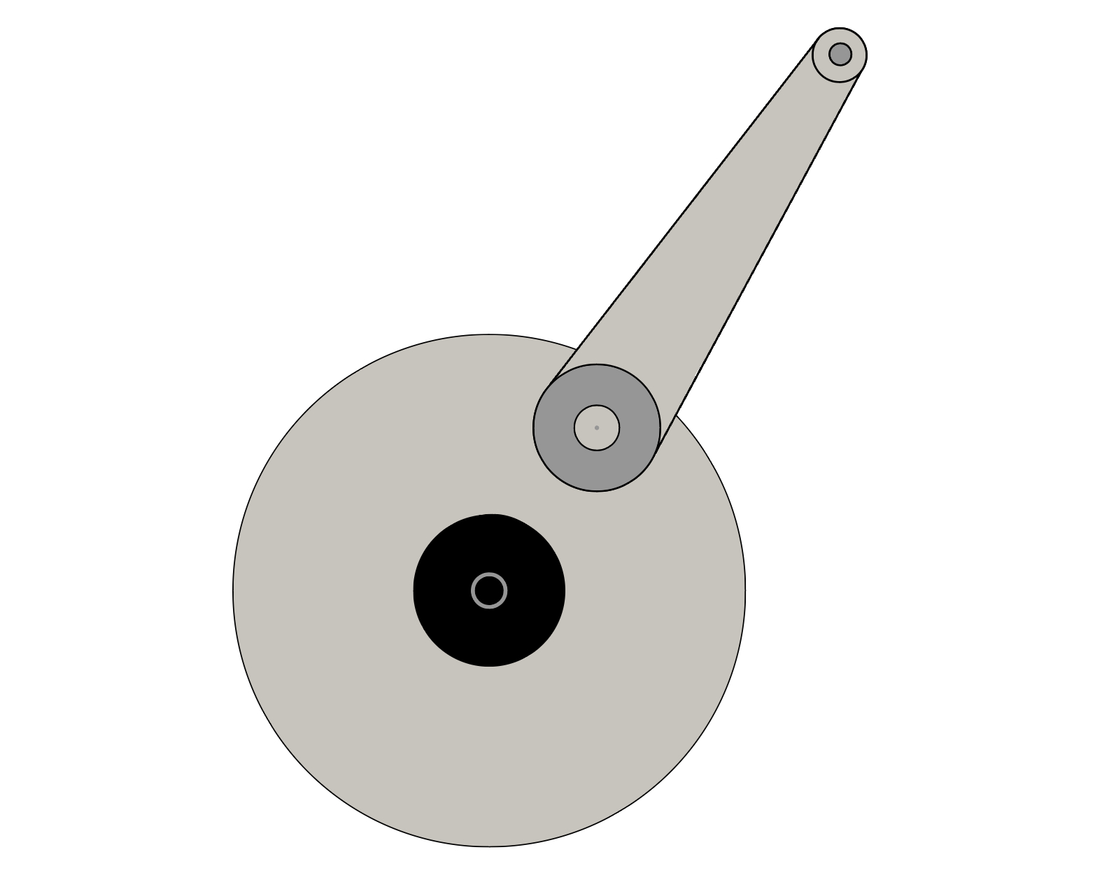
2.2 Mécanisme d’actionnement
Manivelle
Avantages | ● Transformation efficace de l'énergie ● Bonne ergonomie ● Facilité de couplage ● Compatible avec différents systèmes ● Ambidextre
Inconvénients | ● Dépendance au bon dimensionnement

Slide 14
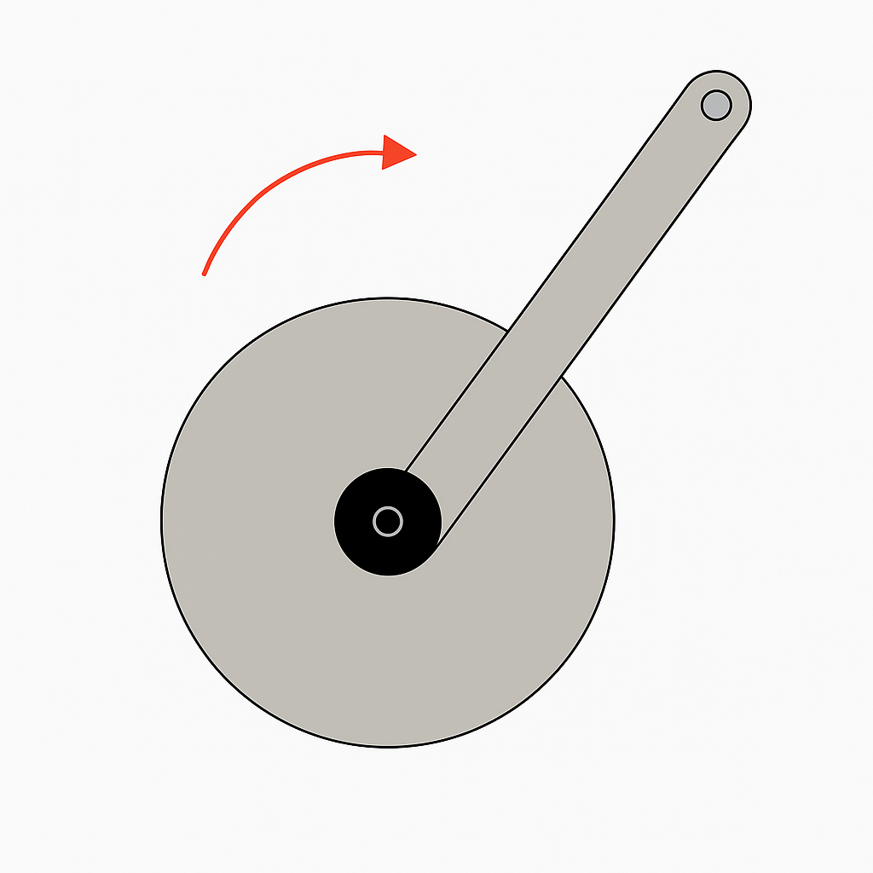
2.2 Mécanisme d’actionnement
Volant d’inertie
Avantages | ● Accumulation progressive d’énergie ● Restitution contrôlée ● Compatible avec différents systèmes
Inconvénients | ● Complexité de conception ● Temps de mise en rotation ● Poids important ● Bon rendement uniquement sous vide

Slide 15
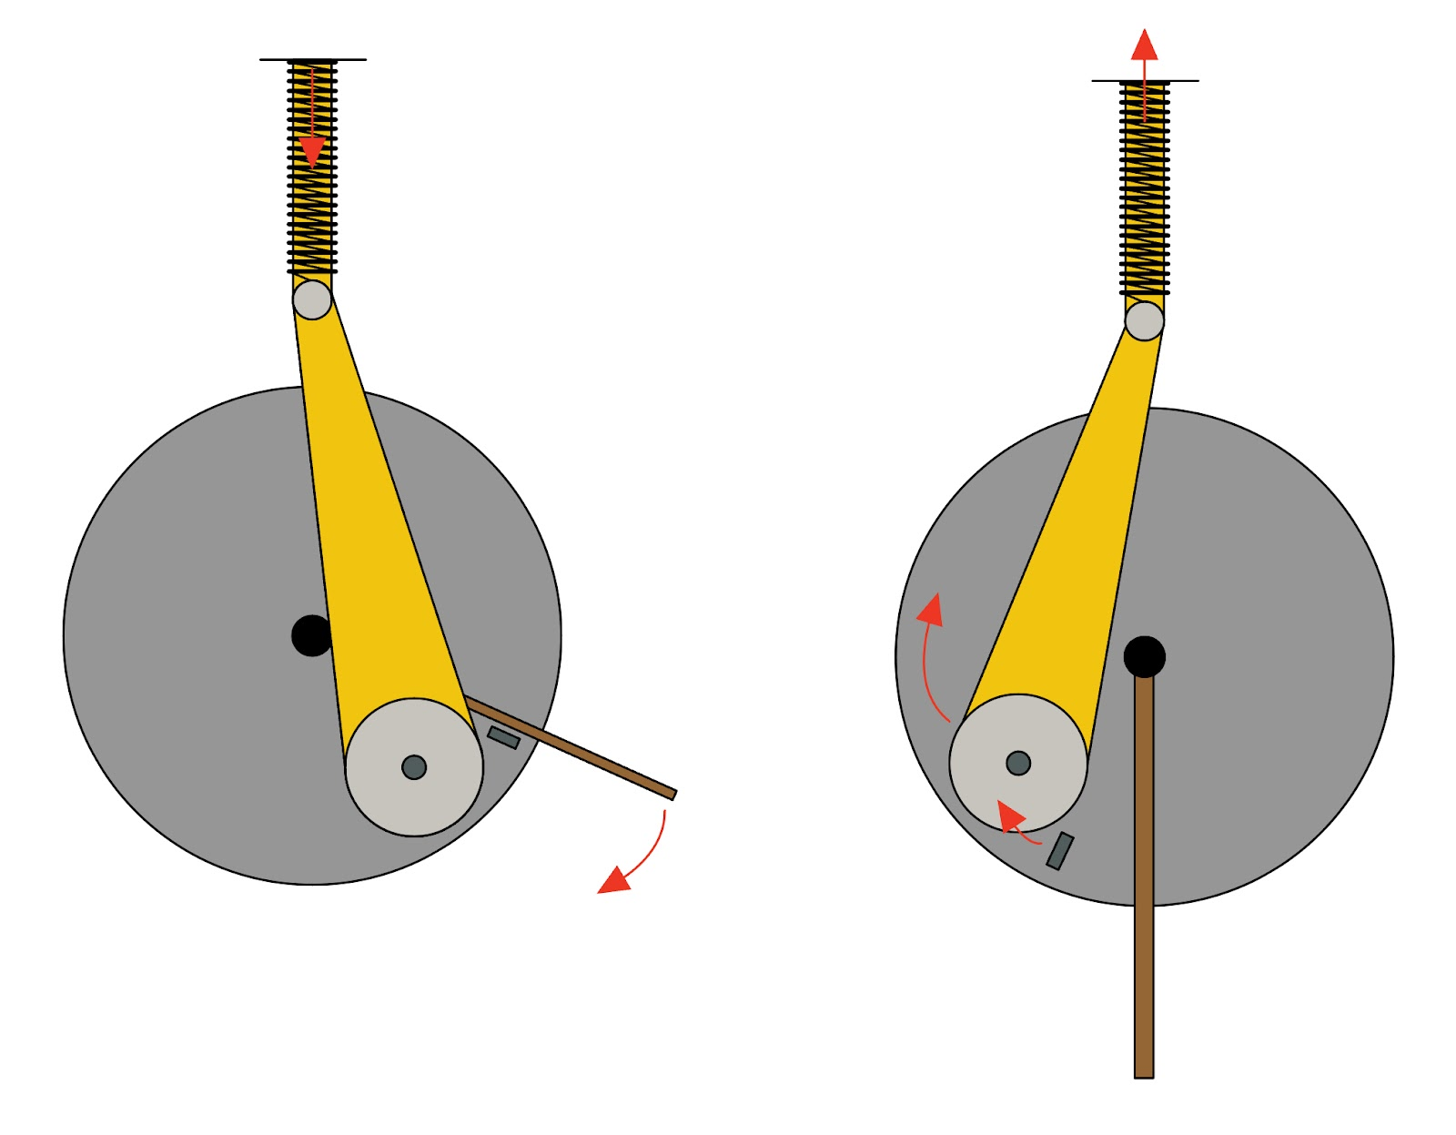
2.3 Mécanisme de compression du ressort
Bielle- Piston
Avantages | ● Transformation efficace du mouvement rotatif en mouvement linéaire
Inconvénients | ● Système de désolidarisation du ressort complexe ● Poids important si bielle non désolidarisé

Slide 16
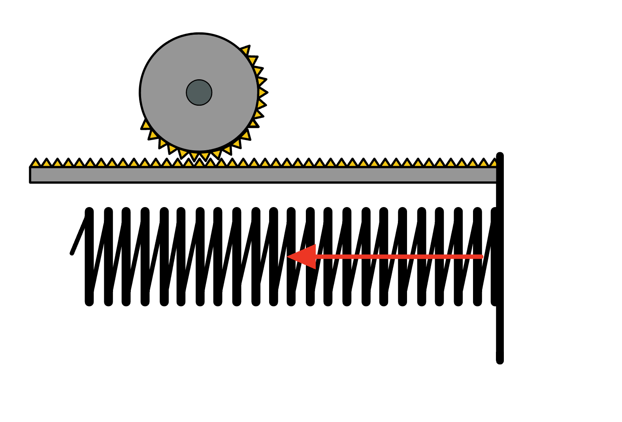
2.3 Mécanisme de compression du ressort
Crémaillère
Avantages | ● Mécanisme simple et robuste ● Bonne précision dans la compression du ressort. ● Relâchement du ressort simple
Inconvénients | ● Poids élevé de la crémaillère ( si non désolidarisé ) ● Difficulté à désolidariser la crémaillère du ressort

Slide 17
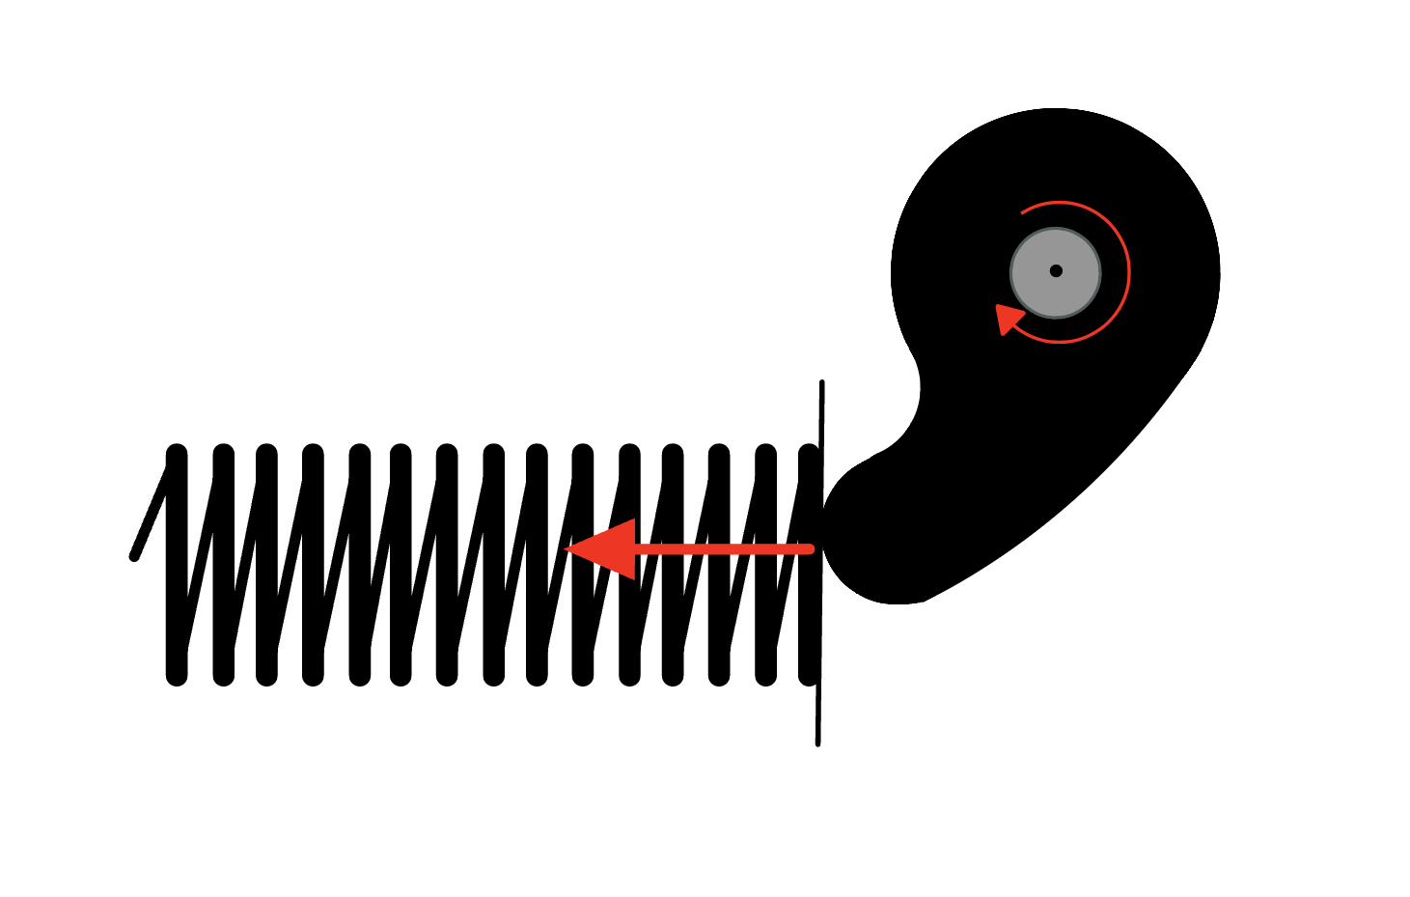
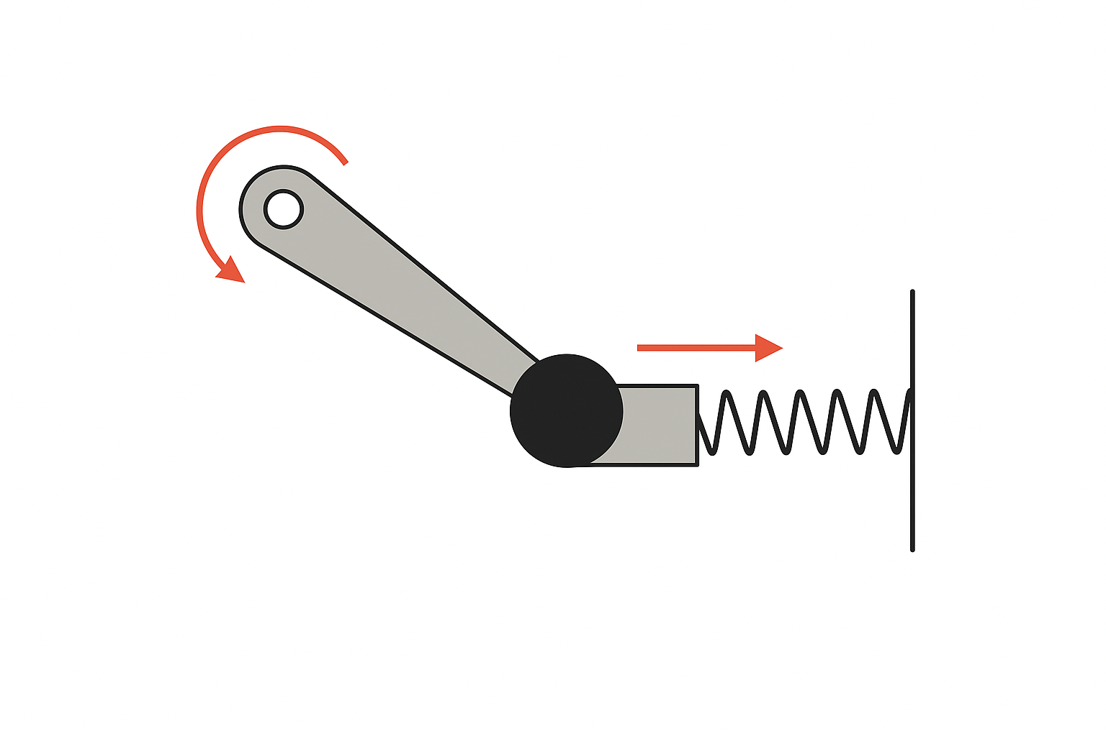
2.3 Mécanisme de compression du ressort
Système à came/barre
Avantages | ● Mécanisme simple et robuste ● Compact et facile à intégrer dans une structure ● Bonne précision dans la compression du ressort. ● Relâchement du ressort simple ● Aucun poid supplémentaire
Inconvénients | ● La fabrication peut être complexe selon la courbe souhaitée ( came) ● Distribution non uniforme de la force en fonction de l’angle ( barre)

Slide 18
2.3 Mécanisme de compression du ressort
Analyse comparative : Barres de compression vs. Came
Critère | Barres de compression | Came de compression
Principe | Transmission directe d’un couple via une liaison en rotation. | Utilisation d’un profil excentré pour générer un déplacement axial.
Complexité mécanique | Simple (2 barres, clavette, arbre) | Plus complexe (usinage de la came, galet suiveur)
Régularité de compression | Moins régulière (variations selon l’angle) | Compression progressive et contrôlée par le profil de la came
Contrôle de la force appliquée | Moins précis, dépend fortement de l’angle | Plus précis, possibilité d’optimiser le profil pour ajuster l’effort
Encombrement | Faible : peut être intégré axialement | Peut être plus encombrant selon le rayon de la came
Usure / entretien | Faible, peu de pièces mobiles | Plus d’usure (galet, came), besoin de lubrification régulière
Fabrication / coût | Facile, composants standards | Plus coûteux à usiner

Slide 19
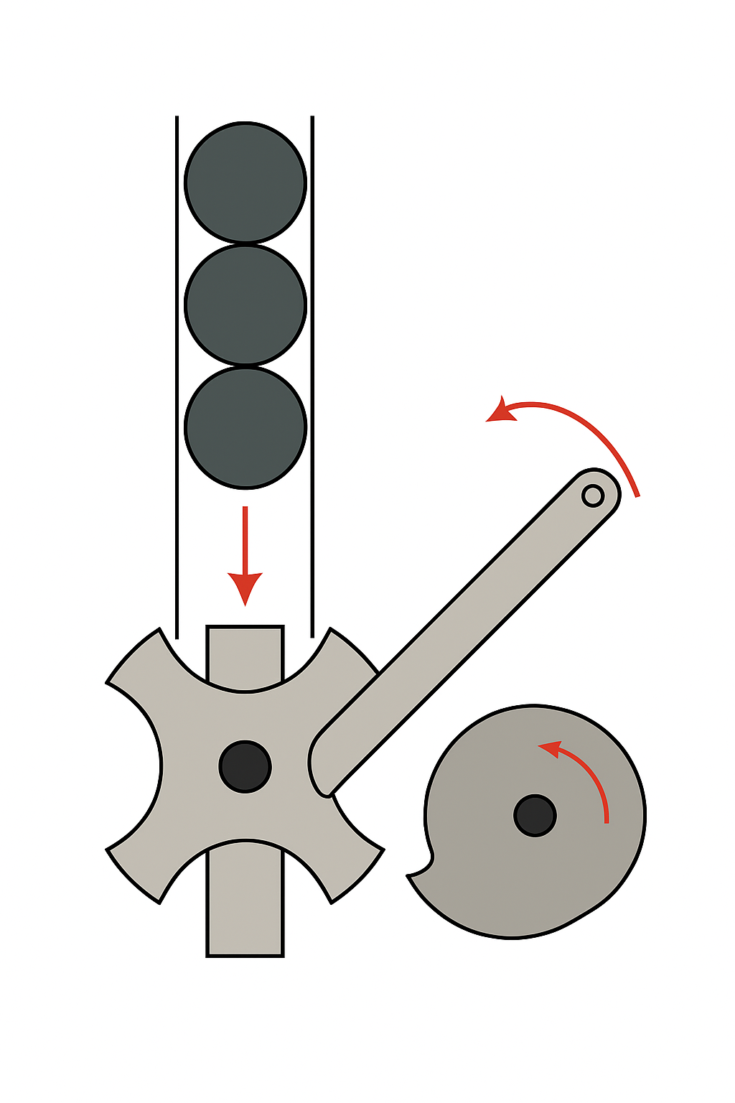
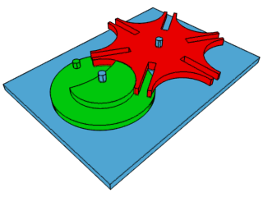
2.4 Système de stockage des balles
Croix de Malte
Avantages | ● Libération rapide et calculé des balles
Inconvénients | ● Mécanisme complexe ● Mécanisme encombrant et lourd

Slide 20
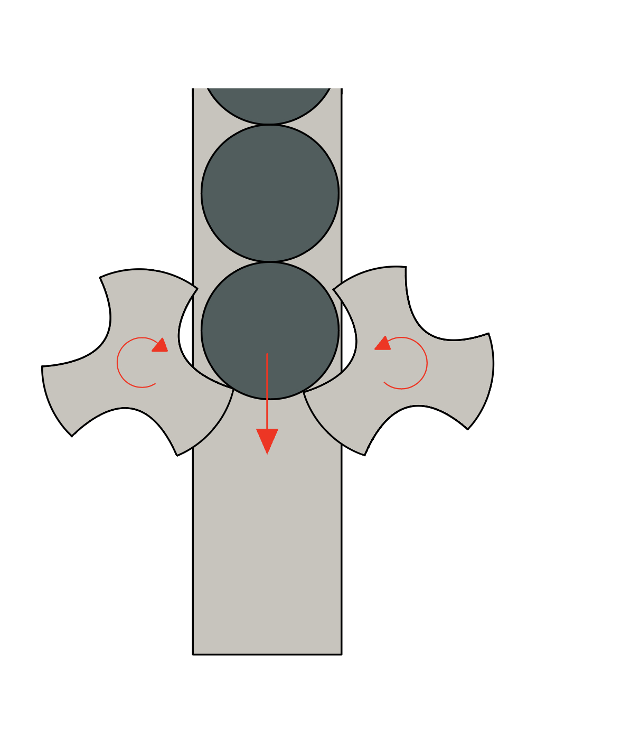
2.4 Système de stockage des balles
Tube à alimentation contrôlée par rouleaux
Avantages | ● Changement de direction des engrenages ● Encombrement
Inconvénients | ● Risque de blocage des balles

Slide 21
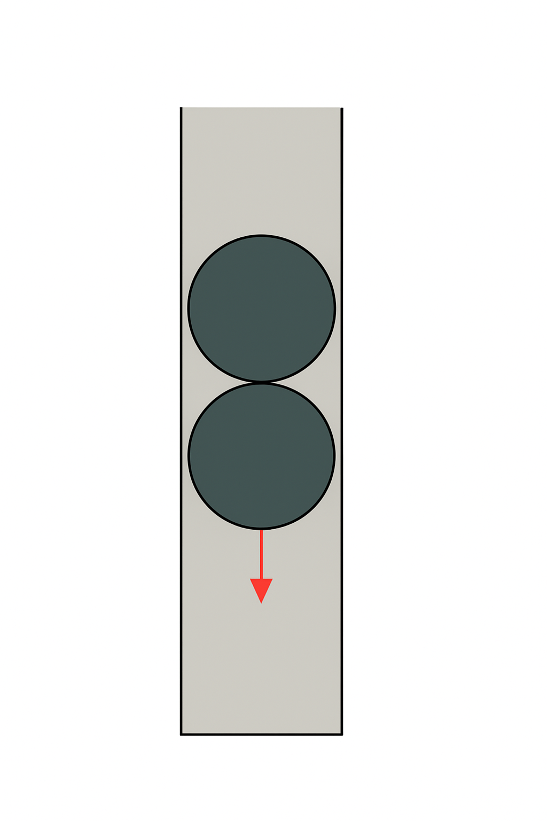
2.4 Système de stockage des balles
Tube régulé par gravité
Avantages | ● Simplicité ● Très peu d’encombrement ● Utilise aucune force supplémentaire
Inconvénients | ● Frottement des balles sur la paroi lors de la compression du ressort

Slide 22
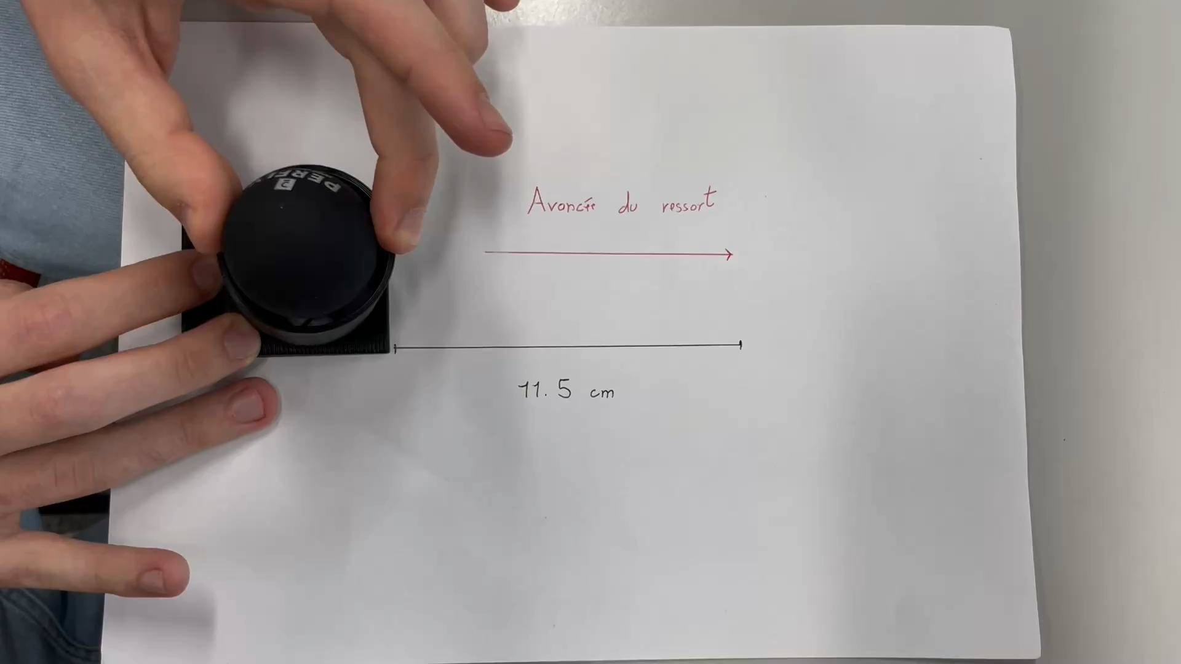
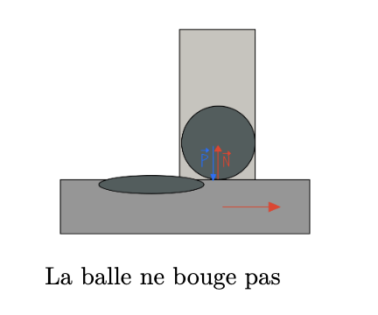
2.4 Système de stockage des balles
Tube régulé par gravité
cf 10.3

Slide 23
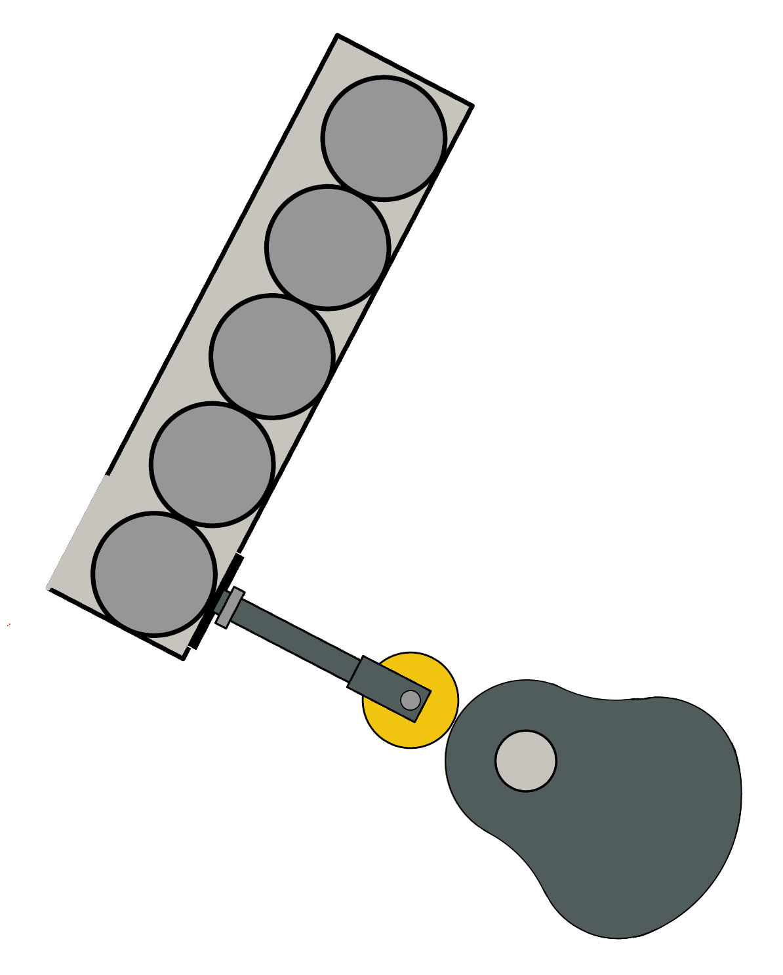
2.4 Système de stockage des balles
Système came piston
Avantages | ● Poussé précise de la balle
Inconvénients | ● Mécanisme complexe ● Mécanisme encombrant ● Coefficient de friction de la balle élevé empêche la poussé de la balle

Slide 24
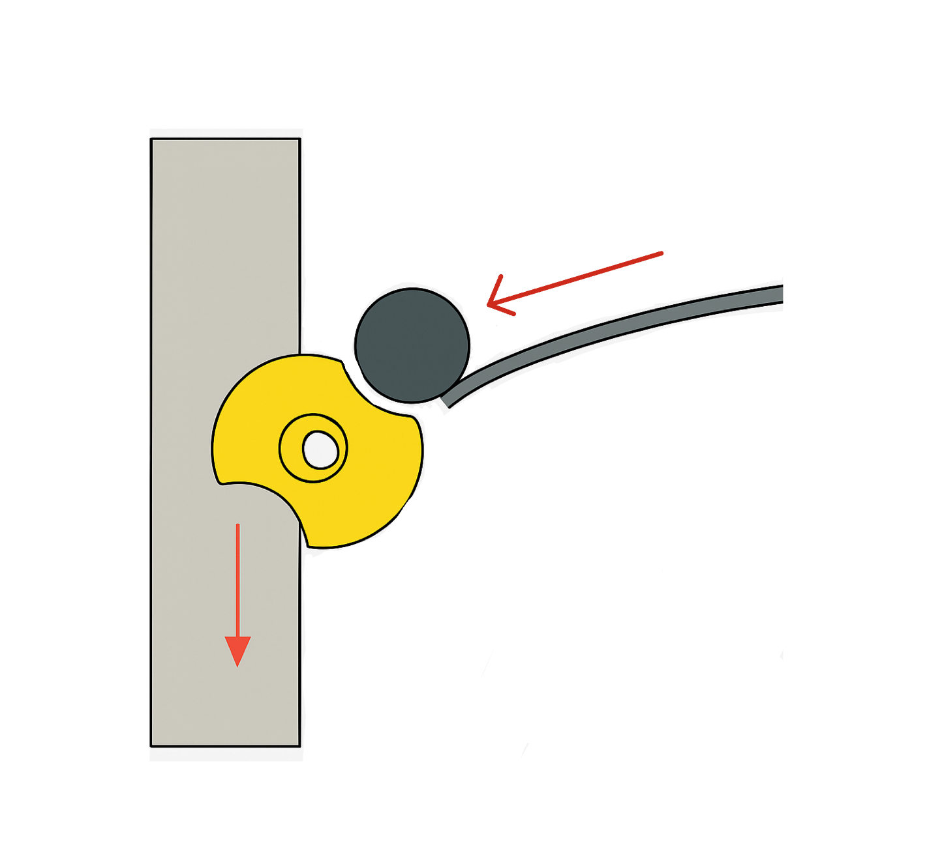
2.4 Système de stockage des balles
Système à came
Avantages | ● Chargement précis de la balle
Inconvénients | ● Mécanisme encombrant ● Très faibles variations d’angle entraînent un comportement non déterminé ● Calcul de détermination de l’angle compliqué théoriquement

Slide 25
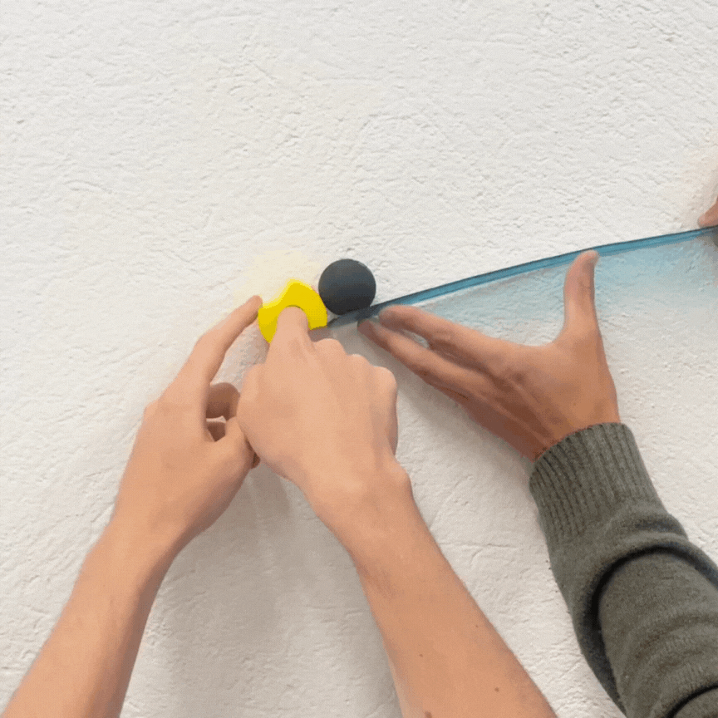
2.4 Système de stockage des balles
Système à came
Afin de lever toute ambiguïté, nous avons décidé de prototyper la pièce par impression 3D et de mener une série d’essais expérimentaux. Les tests ont confirmé nos doutes : la sensibilité du mécanisme à de petites variations d’angle rend son fonctionnement peu fiable.
cf 10.3

Slide 26
2.5 Tableau comparatif
Systèmes de lancement des balles
Critères | Rouleau | Impact | Accompagnement (choisi)
Précision de trajectoire | + | - | +++
Simplicité mécanique | - | ++ | ++
Adaptabilité à la balle de squash | ++ | - | +++
Rendement | ++ | -- | ++
Vitesse de lancement constante | -- | ++ | ++
Rapidité d'exécution | - | ++ | +++
Choix retenu |  |  | X
+++ excellente, ++ très bonne, + bonne, = moyenne, - désavantageux , -- très désavantageux

Slide 27
2.5 Tableau comparatif
Systèmes de compression du ressort
Critères | Bielle-Piston | Crémaillère | Came | Barres (choisi)
Compacité du système | - | + | = | ++
Complexité d’usinage | + | + | -- | +++
Fiabilité du relâchement | +++ | ++ | ++ | +++
Facilité d’intégration | = | - | + | ++
Précision de position | + | ++ | ++ | +++
Faible poids attaché au ressort | -- | -- | +++ | +++
Choix retenu |  |  |  | X
+++ excellente, ++ très bonne, + bonne, = moyenne, - désavantageux , -- très désavantageux

Slide 28
2.5 Tableau comparatif
Mécanisme d’actionnement
Critères | Levier | Manivelle (choisie) | Volant d’inertie
Simplicité de mise en œuvre | ++ | +++ | -
Réglage de l’effort utilisateur | = | +++ | +
Poids | ++ | ++ | -
Fiabilité en usage répété | + | +++ | =
Adaptation à un système manuel | + | +++ | =
Choix retenu |  | X
+++ excellente, ++ très bonne, + bonne, = moyenne, - désavantageux , -- très désavantageux

Slide 29
2.5 Tableau comparatif
Critères | Tube régulé par gravité (choisi) | Croix de Malte | Tube à alimentation contrôlée par rouleaux | Système came piston | Système à came
Séparation des balles | ++ | ++ | ++ | = | +
Contrôle du positionnement | +++ | + |  | = | =
Risque de coincement | +++ | - | -- | -
Simplicité de chargement | +++ | +++ | ++ | ++ | ++
Encombrement | +++ | -- | - | - | =
Choix retenu | X
Systèmes de stockage des balles
+++ excellente, ++ très bonne, + bonne, = moyenne, - désavantageux , -- très désavantageux

Slide 30


3. Description et analyse détaillées du mécanisme choisi

Slide 31
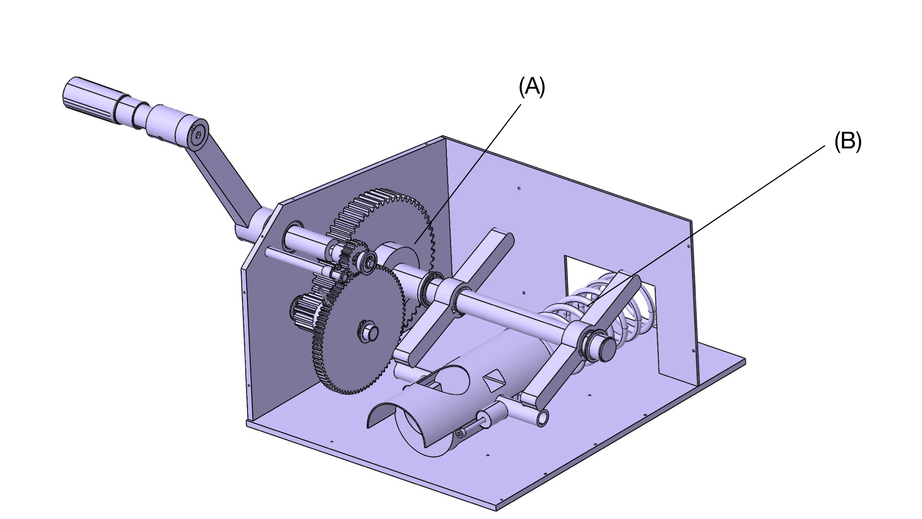
 | Composants
(A) | Système de transmission
(B) | Système de lancement
(C) | Manivelle
(D) | Mécanisme d’inclinaison
(E) | Châssis

Slide 32
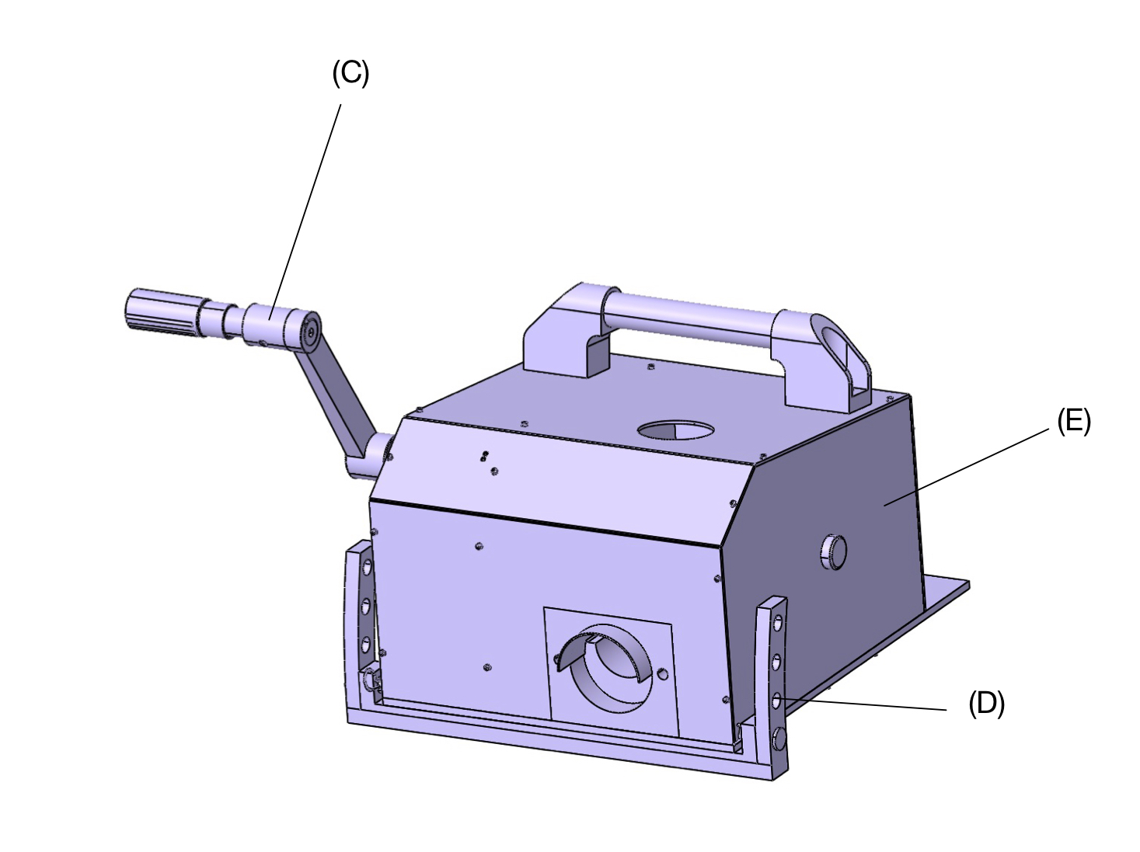
 | Composants
(A) | Système de transmission
(B) | Système de lancement
(C) | Manivelle
(D) | Mécanisme d’inclinaison
(E) | Châssis

Slide 33
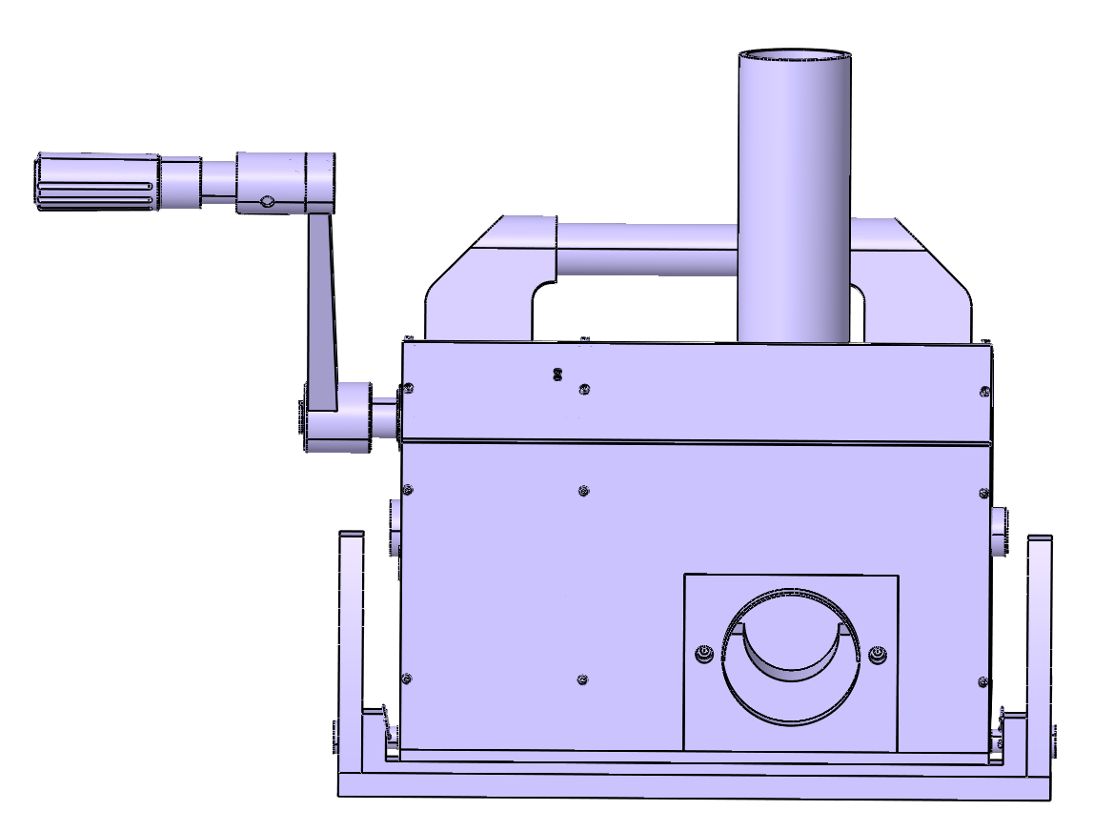
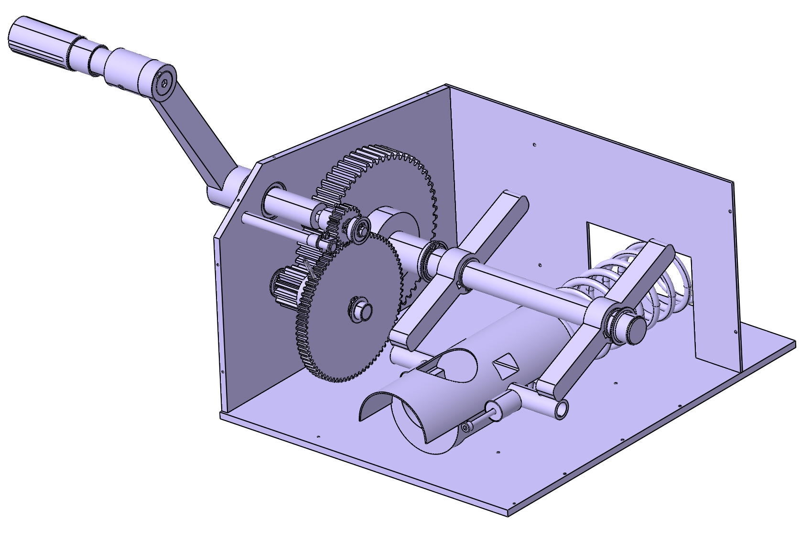
3.1 Système d’engrenage

Slide 34
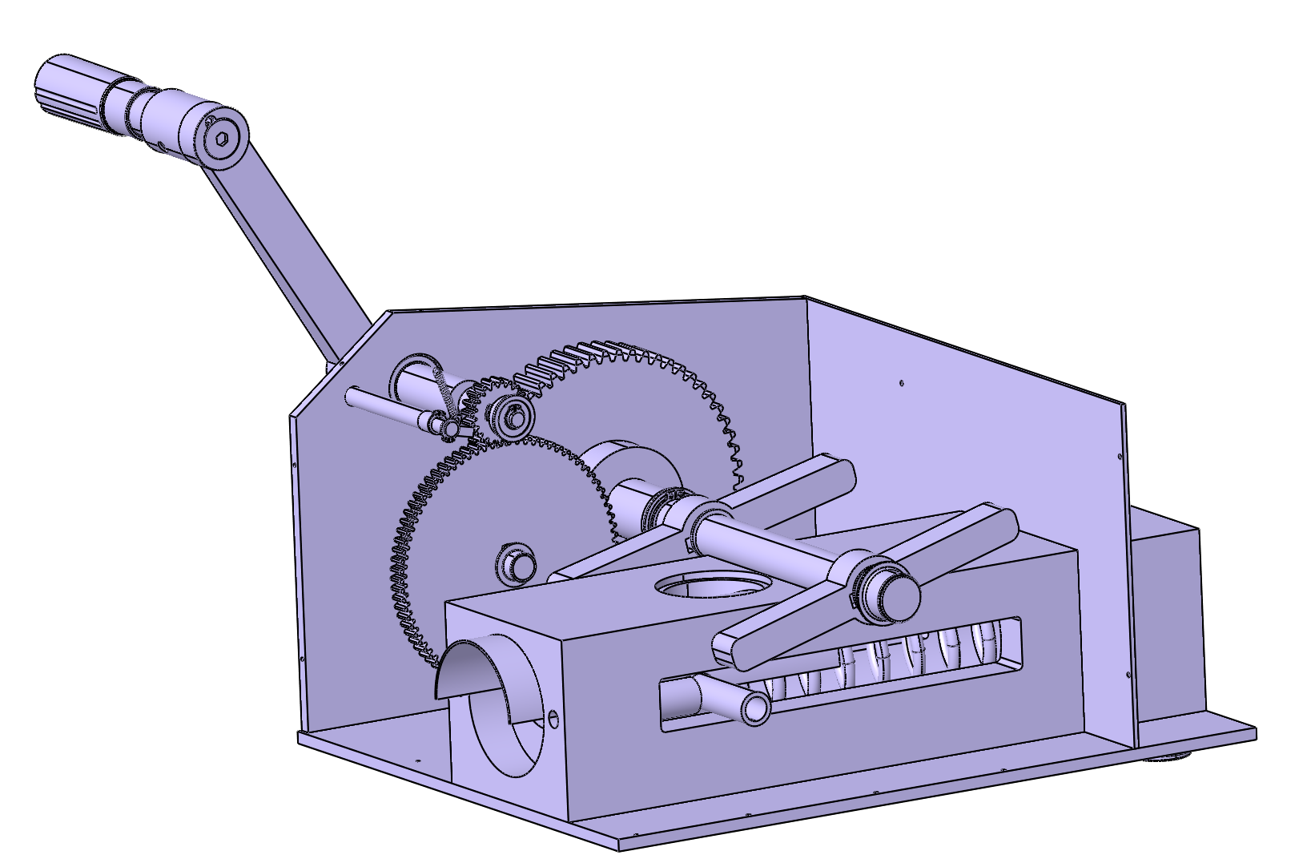
3.2 Système de compression du ressort

Slide 35
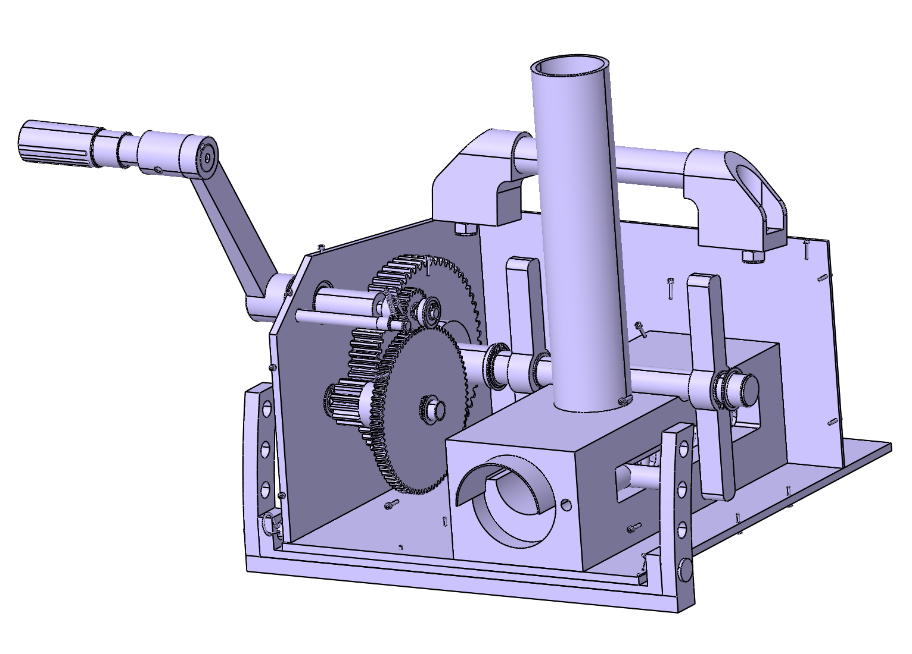
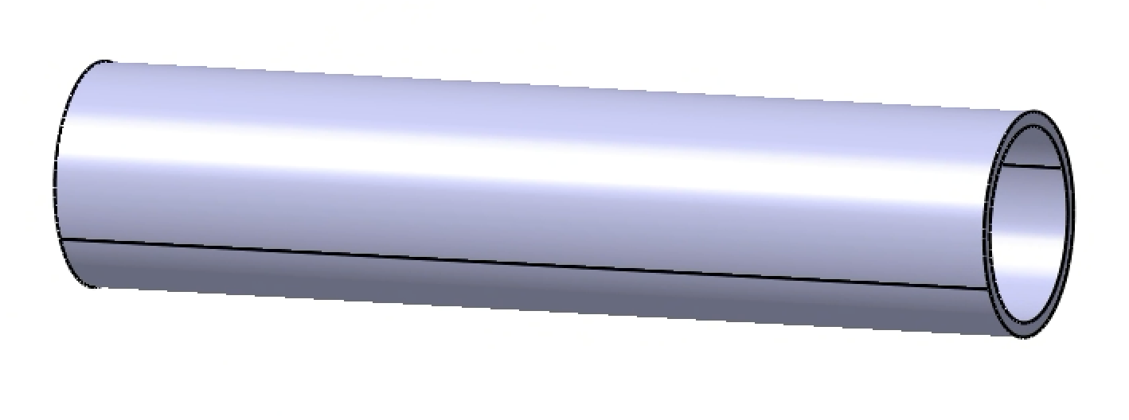
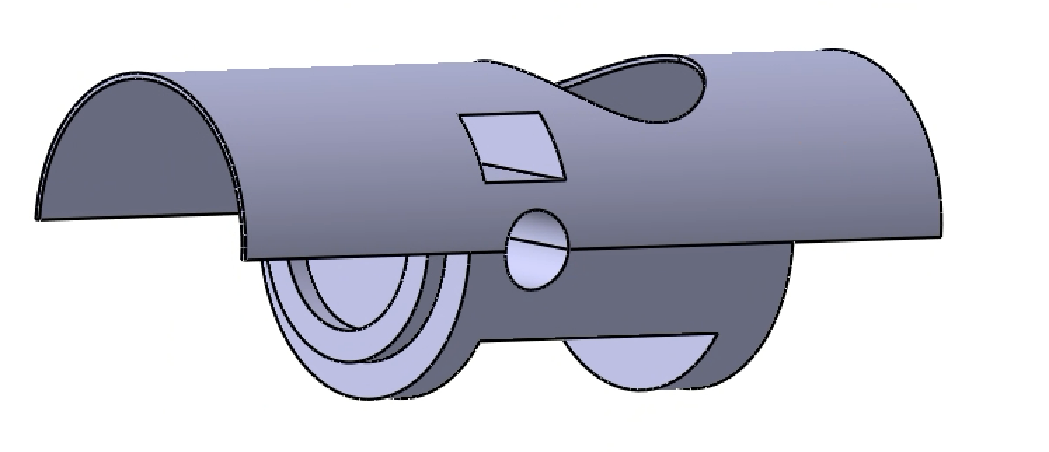
3.3 Système de chargement des balles

Slide 36
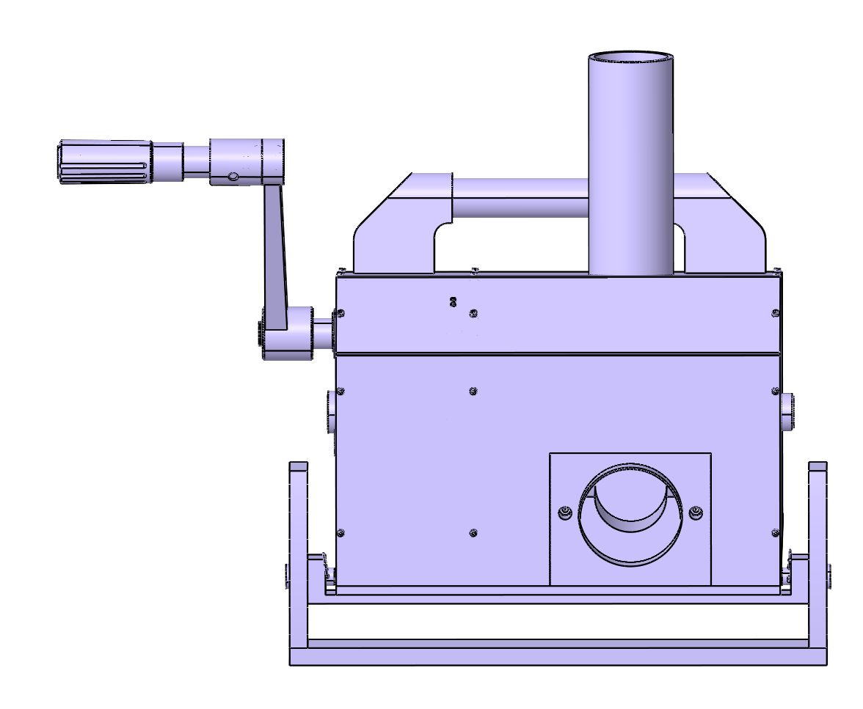
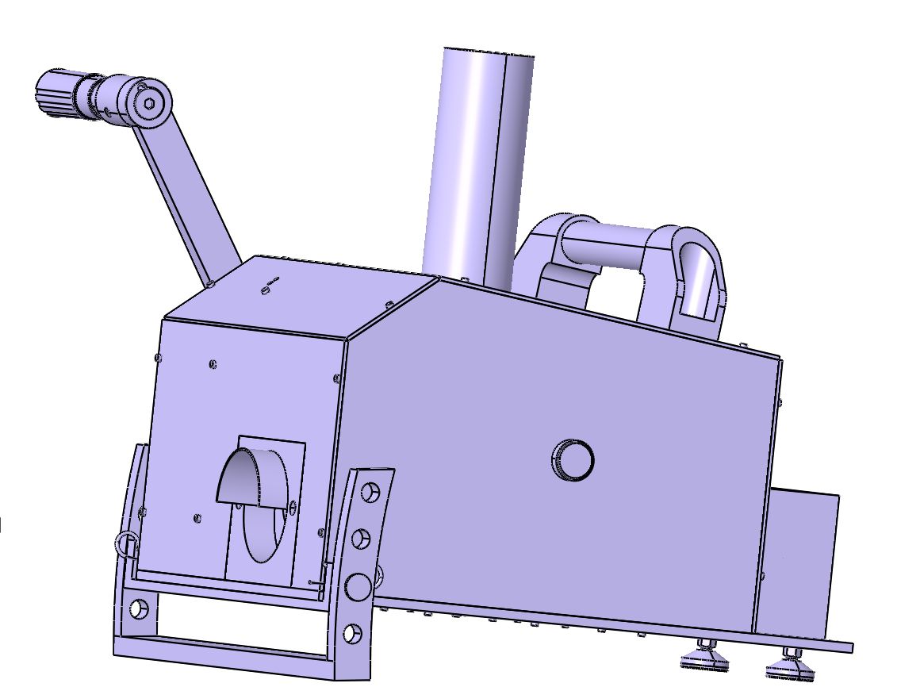
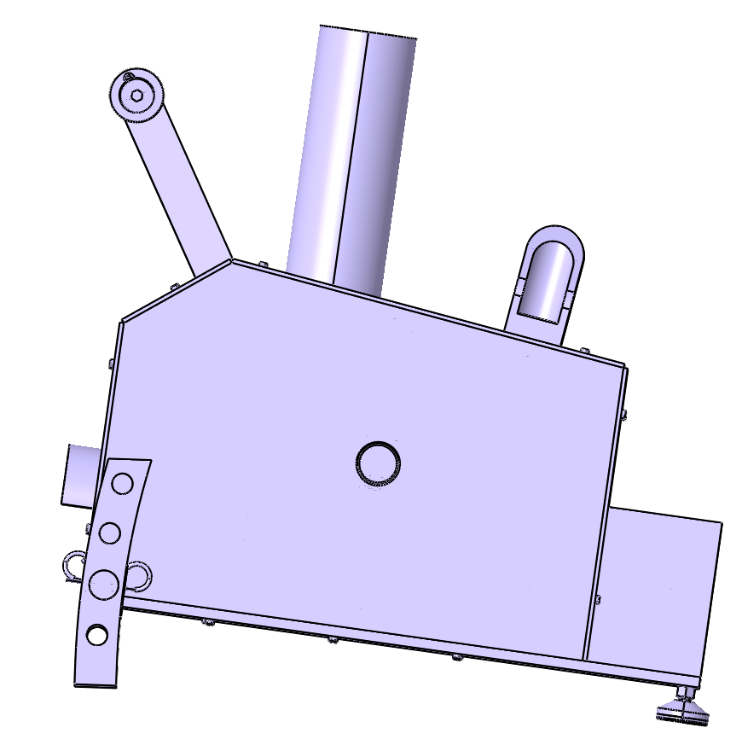
3.4 Système d’inclinaison

Slide 37
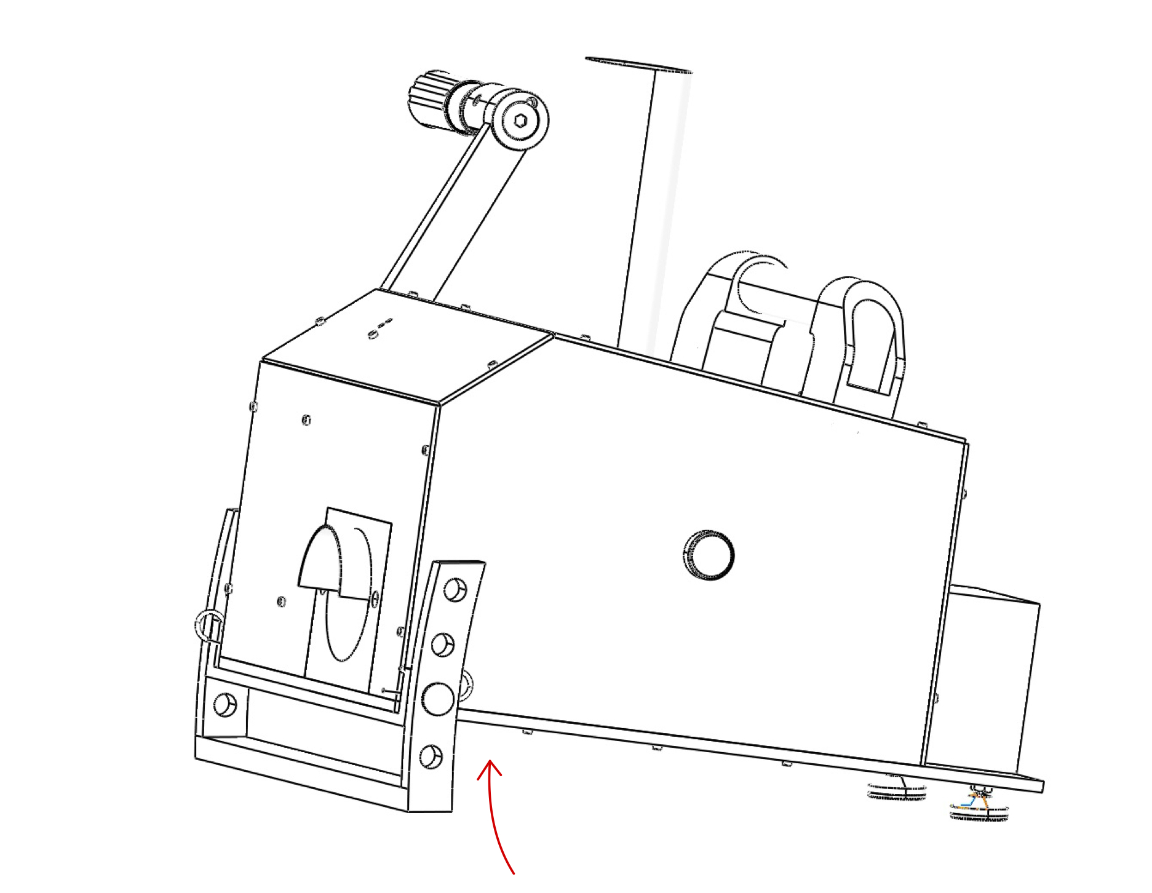
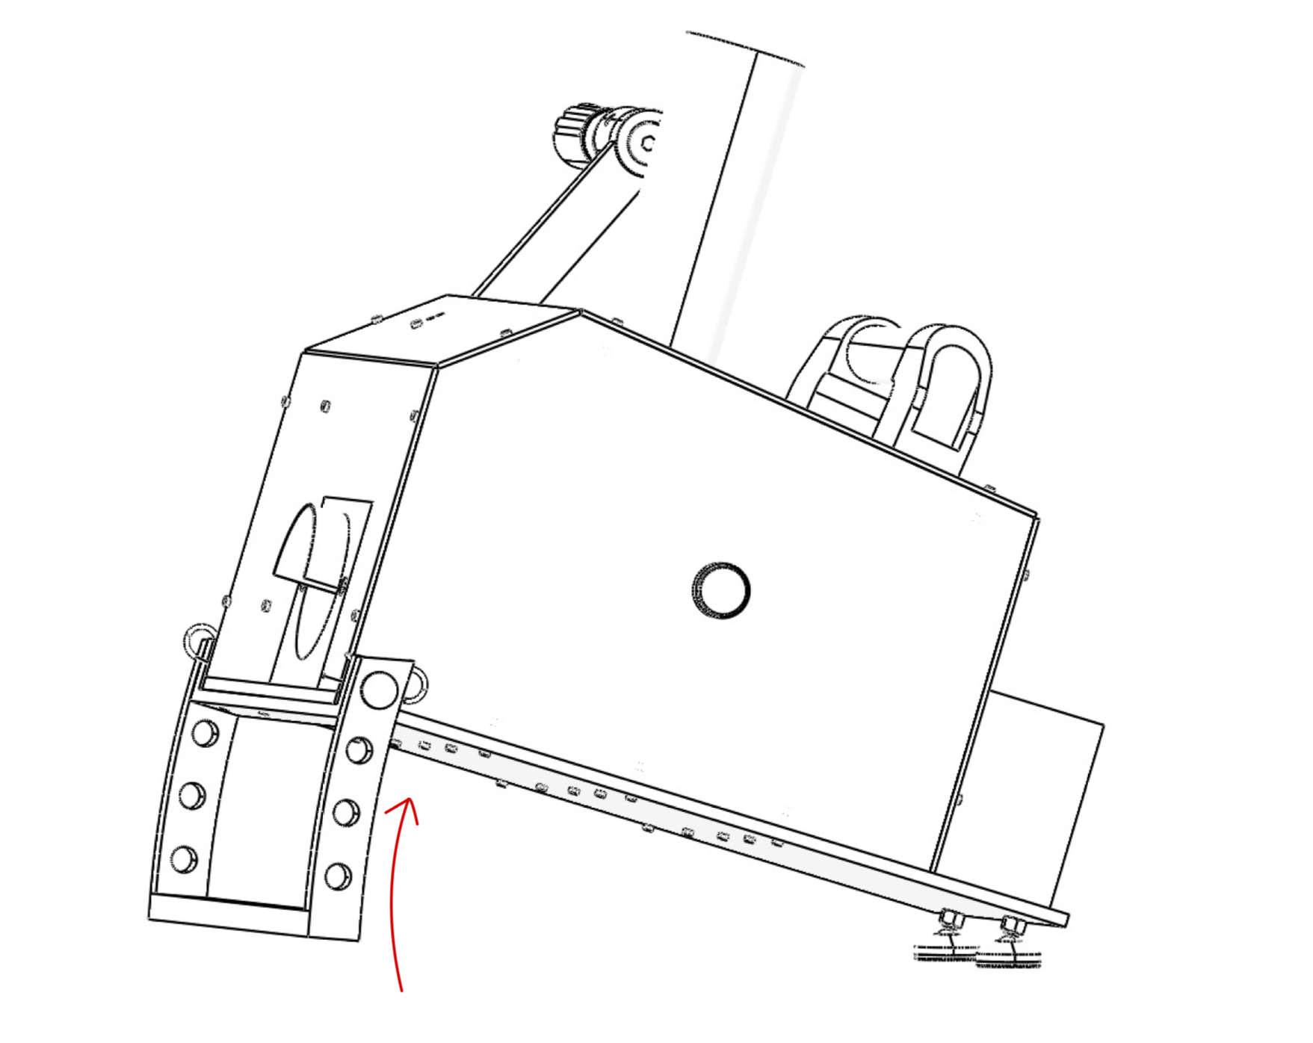
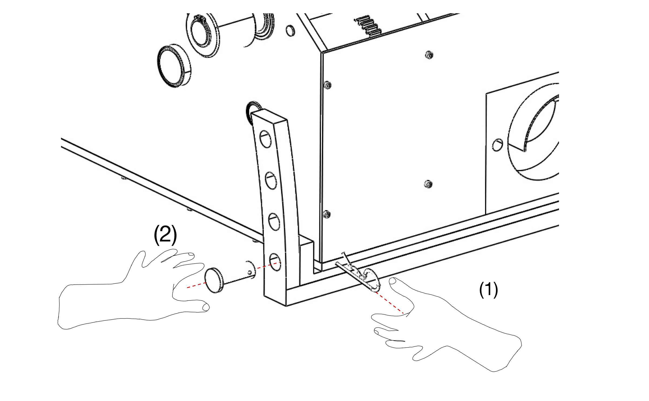
1
2
1
cf 8.2

Slide 38
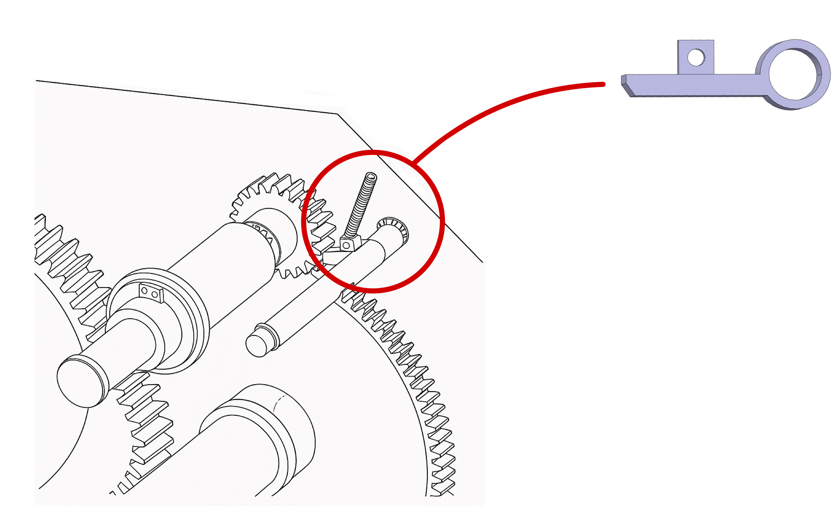
3.5 Système de blocage

Slide 39
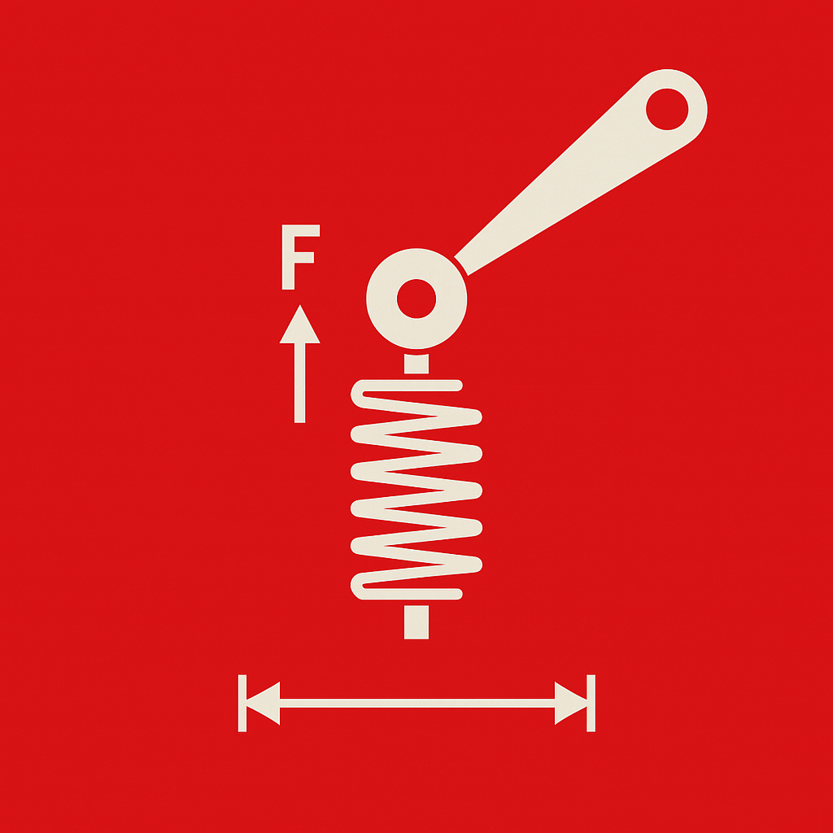
4. Physique du mécanisme et Dimensionnement

Slide 40

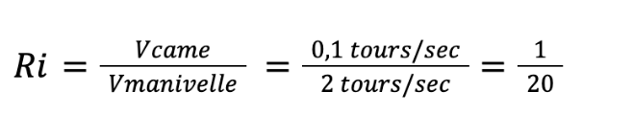
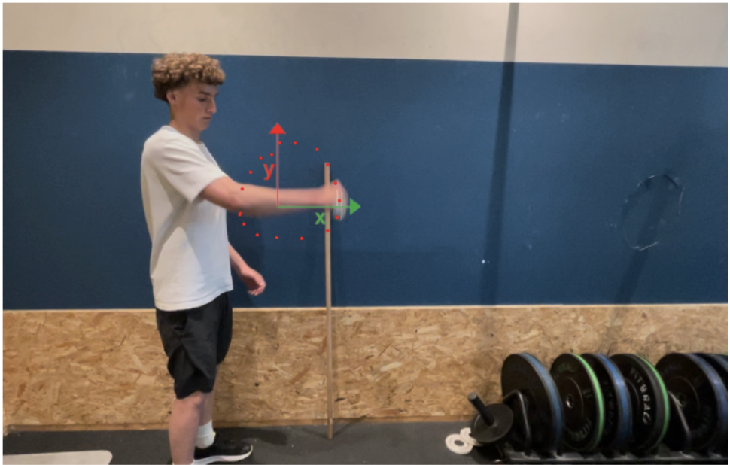
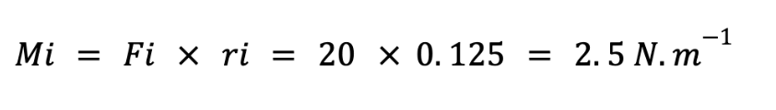
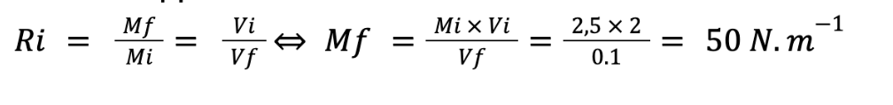
4.1 Système de lancement des balles
4.1.1. Calcul de l'énergie cinétique nécessaire pour lancer la balle de squash
4.1.2. Calcul du moment de force et du couple transmis par l'homme
cf 10.3
Figure : Pointage de l’enregistrement du mouvement de rotation de la manivelle.
Ainsi, le couple maximal transmis par le mécanisme de réduction est de 50 N/m
cf 2.1

Slide 41


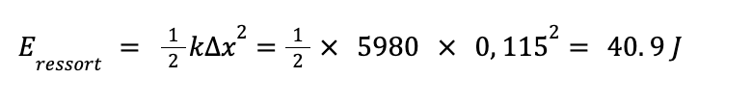
4.1.3. Calcul de la constante du ressort nécessaire pour le lancement
Ressort choisi
diamètre du fil | diamètre ressort externe | diamètre ressort interne | longueur libre | longueur sous charge max | x max | Force max du ressort | constante d'élasticité k
5,00 | 55,00 | 45,00 | 195,00 | 61,60 | 133,40 | 784,53 | 5980
cf 2.1

Slide 42
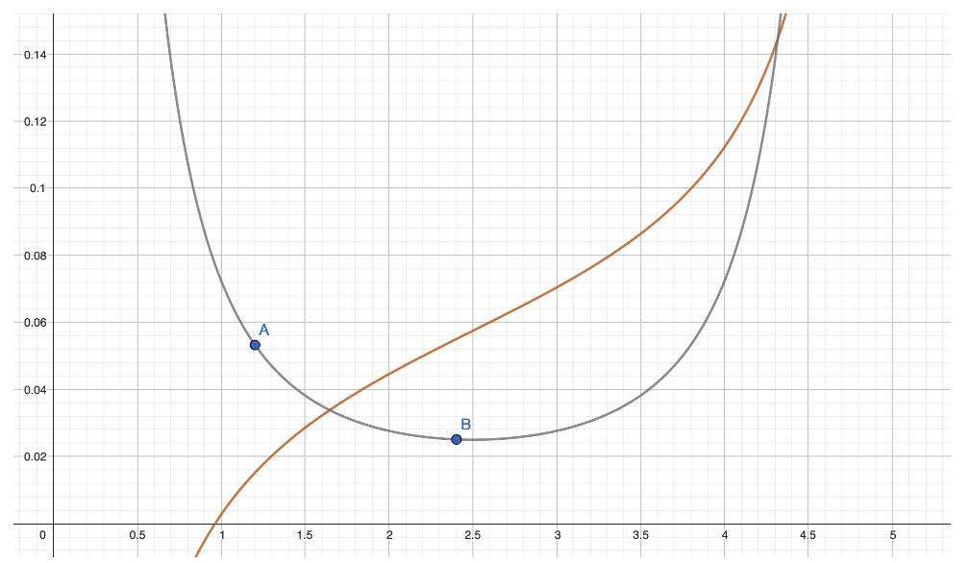
4.2 Système de stockage des balles et acheminement des balles
Figure : Courbe de ∆x(t) en orange et la vitesse v∆x(t) en gris
cf 2.2

Slide 43
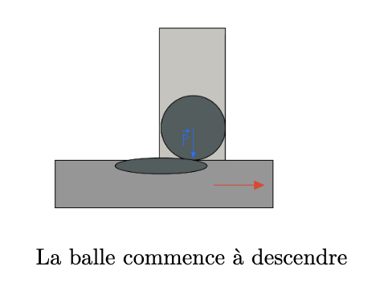
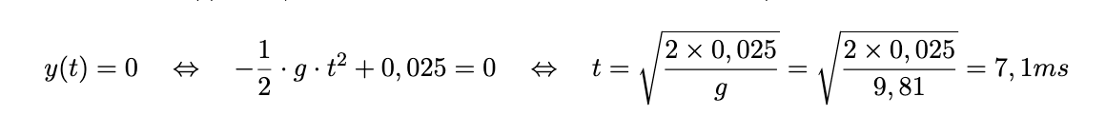
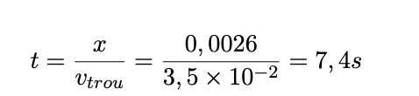

4.2 Système de stockage des balles et acheminement des balles
cf 2.2

Slide 44





4.3 Système d’engrenage
4.3.1. Dimensionnement des roues dentés
Figure : Schéma du système d’engrenages
cf 2.3.1

Slide 45



4.3 Système d’engrenage
4.3.1. Dimensionnement des roues dentés
Figure : Tableau représentant le nombre de dents à utiliser pour éviter toute interférence
cf 2.3.1

Slide 46

4.4 Système d'amortissement du ressort
Figure : Courbe de comparaison du comportement du ressort avec et sans amortissement
cf 2.4

Slide 47




4.5 Système de compression du ressort
4.5.1 Etude du moment de la barre en fonction du temps
cf 2.5

Slide 48

4.6 Système de compression du ressort
Figure : Courbe du moment de la barre au niveau de l’arbre en fonction du temps
cf 2.5

Slide 49



4.6 Système de compression du ressort
4.7.1 Etude de la force interne de la barre
cf 2.5

Slide 50


4.6 Système de compression du ressort
4.6.2 Etude de la force interne de la barre
Figure : Courbe de la force interne V(x) en fonction du temps.
cf 2.5

Slide 51

4.6 Système de compression du ressort
4.6.3 Etude de la fatigue de la barre
Figure : Courbe de fatigue de l’acier
cf 2.5

Slide 52


4.6 Système de compression du ressort
4.6.4 Etude de la déflection de la barre
Figure : Courbe de la déflexion de la barre en fonction de x (la distance depuis l’origine de la barre) et du temps t
cf 2.6

Slide 53


4.7 Système d’inclinaison de la machine
4.7.1 Analyse de la trajectoire de la balle selon l’angle d'inclinaison de la machine
Type de coup | Hauteur maximale approximative atteinte (au sommet de la trajectoire)
Drive (coup tendu) | 1,2 à 1,5 m
Drop (amorti) | 0,5 à 1 m
Lob (balle haute, défensive ou offensive) | 3 à 3.5 m
Service lobé | Peut atteindre jusqu'à 4 m ou un peu plus
Figure : Trajectoire de la balle en fonction des différents angles de lancement
cf 2.7.1

Slide 54


4.7 Système d’inclinaison de la machine
4.7.2 Mécanisme d’inclinaison
Figure : Système avec différents angles de tirs
Figure : Coordonné des trous du mécanisme d’inclinaison
cf 2.7.2

Slide 55





4.8 Système de blocage
Propriétés mécaniques du X20Cr13
Limite d’élasticité | 500 MPa
Résistance à la traction | 800 MPa
Module d’Young | 200 GPa
cf 2.8

Slide 56




4.9 Puissance et Rendement
Figure : Chaîne de Puissance du mécanisme
cf 2.8

Slide 57

5. Dimensionnement et résistance des éléments de liaisons

Slide 58







5.1 Cisaillement et Torsion des arbres/clavettes
Figure : Clavettes arbre 1
Figure : Schéma de l’engrenage
Figure : Clavettes arbre 2
Figure : schéma de la clavette
Figure : Clavettes arbre 3
Engrenage | C (N·mm) | d (mm) | a = h/2 (mm) | b (mm) | L (mm) | τ clavette (MPa) | τ < 100 | σ (MPa) | σ < 200 | τ arbre (MPa) | τ arbre < 100
E1 | 2500 | 8 | 1.0 | 2 | 18 | 8.6 | oui | 8.6 | oui | 12.43 | oui
E2 | 10000 | 10 | 1.5 | 3 | 18 | 15.0 | oui | 15.0 | oui | 14.74 | oui
E3 | 10000 | 12 | 2.0 | 4 | 34 | 6.1 | oui | 6.1 | oui | 14.74 | oui
E4 | 50000 | 20 | 3.0 | 6 | 34 | 12.2 | oui | 12.2 | oui | 15.92 | oui
cf 4.1

Slide 59

5.2 Résistance à la torsion des arbres de transmissions
Arbre | Élément(s) fixé(s) | Couple transmis (Nm) | Ø mini (mm) | Matériau
1 | Manivelle + engrenage (Ø8 mm) | 2.5 | 5 | Alu 7075-T6
2 | 2 engrenages (Ø10–12 mm) | 10 | 8 | Alu 7075-T6
3 | Engrenage (Ø20 mm) + 2 cames (Ø18 mm) | 96 | 12 | Alu 7075-T6
cf 4.1

Slide 60


5.3 Pression de matage
Figure : Schéma illustrant la pression de matage sur une clavette parallèle
Conditions de fonctionnement | Pression de matage admissible (MPa)
Excellentes | 10 à 20 MPa
Normales | 5 à 15 MPa
Mauvaises | 2 à 10 MPa
cf 4.2

Slide 61






5.4 Résistance des coussinets
Figure : Schéma des forces radiales agissant sur l’arbre n°2
Figure : Schéma représentant les forces appliquées sur les coussinets
Figure : Palier Lisse - Roulement à Billes
cf 4.3

Slide 62







5.5 Calcul de la durée de vie des roulements à bille
1
2
3
Figure : Roulement à bille
cf 4.4

Slide 63




5.6 Dimensionnement des circlips
Figure : Schéma de l’arbre et du circlip
cf 4.5

Slide 64





5. 7 Dimensionnement des vis
Vis M4 d’assemblage de la buté en caoutchouc :
Vis M2 assemblage des structures en aluminium :
Figure : Schéma de la vis et du taraudage
cf 4.6

Slide 65

6. Analyse des risques

Slide 66
Risque |  | Gravité | Probabilité | Actions préventives
Coincement de la main dans la manivelle | Blessure utilisateur | +++ | - | ● Carter de protection autour de la manivelle ●Consignes de sécurité dans le manuel d’utilisation. ● Roue a rocher
Rupture du ressort en charge | Projection violente | +++ | - | ● Ressort dimensionné avec un coefficient de sécurité > 2. ● Matériau durable ● Carénage complet de la zone de compression
Désengagement de la clavette de l’arbre | Panne mécanique | ++ | - | ● Montage avec clavette normalisée ● Contrôle des jeux fonctionnels selon ISO ● Vérifications périodiques
Projection de balle non contrôlée | Projection violente ou désorientée | ++ | + | ● Canal de tir fermé et guidé. . ● Tests de trajectoire ● Contrôle de la vitesse de lancement via la compression du ressort
Blocage de la balle dans le lanceur | Dysfonctionnement | + | ++ | ● Contrôle des tolérances d’usinage. ● Guides lissés
Blocage de la balle lors du chargement | Dysfonctionnement | + | = | ● Dimensionnement adapté
cf 5
+++ très élevé, ++ élevé, +modéré , = moyen, - faible, --très faible

Slide 67
Risque | Conséquence potentielle | Gravité | Probabilité | Actions préventives
Basculement de la machine pendant l’utilisation | Instabilité de la structure | ++ | + | ● Centre de gravité abaissé ● Patins antidérapants ● Répartition équilibrée des masses
Sur-vitesse de la manivelle | Usure prématurée et dysfonctionnement possible | + | = | ● Limitation manuelle ● Consigne d’utilisation
Relachement de la manivelle avant que la balle soit tiré. | Retour violent de la manivelle | + | -- | ●Cliquet
Mauvais repositionnement manuel entre deux tirs | Erreur de fonctionnement | + | = | ● Ergonomie optimisée ● Rétroaction visuelle et mécanique après chaque tir ● Cadence limitée à 1 balle/5 s
Blocage du mécanisme de rotation | Dysfonctionnement | + | + | ● Lubrification régulière ● Matériaux à faible coefficient de frottement ● Ajustement précis des jeux
+++ très élevé, ++ élevé, +modéré , = moyen, - faible, --très faible
cf 5

Slide 68

7. Matériaux

Slide 69

7.1 Analyse des matériaux
Figure : Diagramme d'Ashby

Slide 70

7.2 Choix des matériaux
1. PTFE (Polytétrafluoroéthylène)
Caractéristique | Description
Coefficient de frottement | Très faible (statique et cinétique), idéal pour les zones de glissement
Résistance à l’usure | Excellente, adaptée aux cycles répétés
Stabilité chimique | Inerte, non toxique jusqu’à 260 °C
Sécurité d’utilisation | Compatible avec les environnements domestiques et éducatifs
Application principale | Pièces en contact nécessitant un mouvement fluide, faible usure

Slide 71

7.2 Choix des matériaux
2. PE-UHMW ( polyéthylène )
Caractéristique | Description
Coefficient de frottement | Très faible (0,8–0,20), excellent glissement sans lubrifiant
Résistance à l’usure | Exceptionnelle, idéal pour les pièces soumises à des frottements répétés
Stabilité chimique | Très bonne, résiste à la plupart des acides, bases, solvants
Température d’utilisation | De -200 °C à +80 °C en continu (max 90 °C court terme)
Sécurité d’utilisation | Non toxique, versions compatibles contact alimentaire (FDA/EU)
Application principale | Glissières, plaques d’usure, convoyeurs, guidages mécaniques à faible friction

Slide 72

7.2 Choix des matériaux
3. POM-H (Polyoxyméthylène – Homopolymère)
Caractéristique | Description
Résistance à l’usure et à la fatigue | Élevée, adaptée aux sollicitations répétées
Coefficient de frottement | Le POM-H a un bon comportement au glissement (0.2) , surtout en milieu sec
Dureté | Permet taraudage et usinage de filets précis
Stabilité dimensionnelle | Maintien des tolérances malgré les variations de charge/température
Recyclabilité | Conforme aux objectifs environnementaux du projet
Rigidité supérieure au POM-C | Idéale pour les composants fins ou soumis à flexion
Application principale | Composants structurels ou sollicités mécaniquement

Slide 73
7.2 Choix des matériaux
4. Acier (42CrMo4)
5. Aluminium
Caractéristique | Description
Résistance mécanique | Très élevée après trempe et revenu (jusqu'à 1100 MPa), idéale pour fortes charges
Résistance à la fatigue | Excellente pour les pièces tournantes ou soumises à des cycles répétés
Usinabilité | Bonne avant traitement thermique, adaptée aux usinages de précision
Traitement thermique | Facilement trempable à cœur, bonne dureté (~300 HB à 55 HRC possible)
Application principale | Arbres de transmission, engrenages, pièces de sécurité, éléments soumis à couple
Caractéristique | Description
Usinabilité | Très bonne, même pour géométries complexes
Rigidité / légèreté | Bon compromis pour ne pas alourdir la machine
Tolérance dimensionnelle | Adapté aux pièces nécessitant une grande précision
Application principale | Structure de la machine

Slide 74

8. Usinage des pièces

Slide 75
8.1 Usinage des Matériaux
Pièces en POM-H | Choix des outils | Utiliser des outils en carbure de tungstène spécialement conçus pour l’usinage des plastiques techniques.
 | Vitesse de coupe | Adopter une vitesse de coupe modérée afin d’éviter la fusion ou la déformation thermique du matériau ● fraisage: 2000 à 4000 tr/min ● tournage: 2000 à 3000 tr/min ● perçage: 1500 à 3000 tr/min
 | Avance | Adapter l’avance pour éviter les échauffements excessifs et assurer une bonne qualité de surface : ● fraisage: 0.05 à 0.25 mm/tour ● tournage: 0.05 à 0.2 mm/tour ● perçage: 0.05 à 0.1 mm/tour
 | Evacuation des copeaux | Le POM produit des copeaux longs et fins susceptibles de s’enrouler autour de l’outil, perturbant l’usinage. → Recommandation : utiliser un système d’aspiration ou un dispositif d’éjection efficace pour éviter l’accumulation
 | Lubrification et refroidissement | Le POM-H nécessite une lubrification soigneusement choisie pour éviter toute dégradation chimique ou gonflement du matériau Lubrifiants recommandés : ● Huiles de coupe légères à base d’huile minérale, sans additifs agressifs ● Lubrifiants spécifiques pour plastiques disponibles chez les fournisseurs spécialisés À éviter : ● Huiles contenant des solvants chlorés, des composés fortement alcalins, ou des esters qui peuvent attaquer le polymère ● Une lubrification excessive, qui peut provoquer un gonflement ou des résidus collants en surface.
cf 6

Slide 76
8.1 Usinage des Matériaux
Pièces en PTFE | Choix des outils | Utiliser des outils en carbure de tungstène, en raison de l'abrasivité modérée du PTFE et de sa faible rigidité. Les outils en acier rapide (HSS) s’usent trop rapidement.
 | Vitesse de coupe | Le PTFE a une faible conductivité thermique, ce qui favorise la surchauffe locale. Il est donc impératif de limiter la vitesse de coupe pour éviter la fusion du matériau. ● fraisage: 1000 à 3000 tr/min ● tournage: 500 à 2000 tr/min ● perçage: 100 à 300 tr/min
 | Avance | Les avances doivent rester modérées afin d’éviter les déformations du matériau et d’assurer une bonne évacuation des copeaux. ● fraisage: 0.05 à 0.2 mm/tour ● tournage: 0.05 à 0.15 mm/tour ● perçage: 0.05 à 0.15 mm/tour
 | Evacuation des copeaux | Le PTFE génère des copeaux longs, fins et continus, susceptibles de s’enrouler autour de l’outil, ce qui peut perturber l’usinage et provoquer une surchauffe locale. → Il est recommandé d’utiliser un système d’aspiration des copeaux ou un dispositif d’éjection pneumatique pour assurer une zone de coupe dégagée.
 | Lubrification et refroidissement | Le PTFE étant autolubrifiant, l’utilisation de liquide de coupe n’est généralement pas nécessaire. Toutefois, en cas d’échauffement excessif : • Utiliser un air comprimé sec ou un brouillard d’huile neutre (sans solvants ni additifs corrosifs) pour éviter l’accumulation de chaleur. • Éviter l’eau ou les lubrifiants aqueux pouvant entraîner un gonflement du polymère. • Ne pas utiliser de lubrifiants chlorés, incompatibles avec le PTFE.
cf 6

Slide 77
8.1 Usinage des Matériaux
Pièces en PE-UHMW | Choix des outils | Utiliser des outils en carbure de tungstène. .
 | Vitesse de coupe | Le PE-UHMW supporte des vitesses de coupe élevées, mais il fond facilement à cause de sa faible conductivité thermique. ● fraisage: 1000 à 4000 tr/min ● tournage: 800 à 2500 tr/min ● perçage: 300 à 1000 tr/min
 | Avance | Les avances doivent rester modérées mais continues, afin d’éviter les échauffements locaux et le gommage. ● fraisage: 0.1 à 0.3 mm/tour ● tournage: 0.1 à 0.25 mm/tour ● perçage: 0.1 à 0.3 mm/tour
 | Evacuation des copeaux | Le PE-UHMW produit des copeaux longs et souples, peu cassants. Il faut éviter qu’ils s’enroulent autour de l’outil. → Il est recommandé d’utiliser un système d’aspiration des copeaux ou un dispositif d’éjection pneumatique pour assurer une zone de coupe dégagée.
 | Lubrification et refroidissement | Le PE-UHMW est autolubrifiant, donc aucun liquide de coupe n’est nécessaire. En cas d’échauffement excessif : • Utiliser un air comprimé sec ou un brouillard d’huile neutre (sans solvant ni additifs corrosifs) pour éviter l’accumulation de chaleur. • Éviter l’eau ou les lubrifiants aqueux pouvant entraîner un gonflement du polymère. • Ne pas utiliser de lubrifiants chlorés.
cf 6

Slide 78
8.1 Usinage des Matériaux
Pièces en Aluminium | Choix des outils | Utiliser des outils en carbure de tungstène ou en HSS revêtu (TiAlN, TiCN) pour une meilleure résistance à l’usure et à l’adhérence.
 | Vitesse de coupe | L’aluminium est un matériau ductile avec une excellente usinabilité. Il permet des vitesses de coupe élevées. ● Fraisage : 3000 à 12000 tr/min ● Tournage : 1000 à 5000 tr/min ● Perçage : 1000 à 4000 tr/min
 | Avance | Ajuster l’avance en fonction de la rigidité de l’outil et du type d’usinage. ● Fraisage : 0,05 à 0,3 mm/dent ● Tournage : 0,05 à 0,4 mm/tour ● Perçage : 0,05 à 0,3 mm/tour
 | Evacuation des copeaux | L’aluminium génère des copeaux courts à moyens. Cependant, le collage peut entraîner des bourrages. → Prévoir une évacuation mécanique ou par air comprimé. Utiliser un outil à brise-copeaux si nécessaire.
 | Lubrification et refroidissement | Recommandée pour éviter l'adhérence de l'aluminium à l’outil et pour prolonger la durée de vie de celui-ci. Options : ● Émulsion à base d’eau avec agents lubrifiants ● Huiles de coupe semi-synthétiques ● En usinage à sec : air comprimé ou brouillard d’huile pour les opérations à grande vitesse
cf 6

Slide 79

8.1 Usinage des Matériaux
cf 6

Slide 80

8.2 Rugosité

Slide 81
Coulissement guidé
Fonction du contact | Rugosité Ra recommandée | Procédé typique
Glissement modéré (non critique) | 1.6 – 3.2 µm | Fraisage de précision, alésage
Glissement fluide régulier (guidage) | 0.8 – 1.6 µm | Alésage, meulage
Glissement très fluide (ajustement de précision) | 0.2 – 0.8 µm | Rectification, polissage
Glissement avec étanchéité (hydraulique/pneumatique) | < 0.4 µm | Rodage, superfinition
Élément | Rugosité cible Ra | Classe de rugosité | Procédé recommandé
Support mobile | 0.8 – 1.6 µm | N6 - N7 | Fraisage soigné, ou rectifié
Tunnel (guide) | 1.6 – 3.2 µm | N7 - N8 | Usinage classique

Slide 82
Arbres
Engrenages
Application | Rugosité Ra | Classe de rugosité | Remarques
Portée de roulement standard | 0.2 – 0.8 µm | N4-N5-N6 | Convient à la plupart des usages industriels
Portée haute précision / longue durée | ≤ 0.4 µm | N4-N3-N2 | Pour applications exigeantes
Trop rugueux (Ra > 1.6 µm) |  |  | Mauvais glissement, usure accélérée
Qualité (DIN) | Jeu typique / précision | Rugosité Ra (approx.)
DIN 7–9 | Standard (usage courant) | ~ 1.6 – 3.2 µm
DIN 5–6 | Haute précision | ~ 0.8 – 1.6 µm
DIN 3–4 | Ultra précision (robotique) | < 0.8 µm
Composant | Tolérance ISO typique
Arbre | h6
Alésage roulement | H7 (standard défini par le roulement)

Slide 83

9. Procédures d’assemblage

Slide 84


9.1 Tableau d’ajustement
cf 7.2

Slide 85








9.2 Notice de Montage
cf 7.3

Slide 86








9.2 Notice de Montage
cf 7.3

Slide 87





9.2 Notice de Montage
cf 7.3

Slide 88

10. Mode d’emploi

Slide 89

10.1 Consigne de sécurité
cf 8.1

Slide 90

10.2 Notice d’utilisation
1
Réglage de l’inclinaison
cf 8.2

Slide 91

10.2 Notice d’utilisation
2
Chargement des balles
cf 8.2

Slide 92


10.2 Notice d’utilisation
3
Mise en marche
cf 8.2

Slide 93

11. Conclusions

Slide 94
Nom des contraintes | Spécifications du cahier des charges | Résultats de notre machine
Réservoir de balles | Contient exactement 5 balles de squash | Tube des balles dimensionné
Lancement en continu | L’utilisateur doit pouvoir lancer les 5 balles d'affilée | ✔️
Utilisation manuelle | Actionnée par un opérateur unique (droitier ou gaucher), avec une seule main | Manivelle ambidextre
Cadence de tir | Minimum 1 balle toutes les 5 secondes | 1 balles toutes les 5 secondes
Vitesse de tir | Vitesse des balles en sortie entre 80 km/h et 130 km/h | 90 km/h
Compacité | Machine aussi compacte que possible | ✔️
Poids maximal | Poids maximal de 15 kg sans balles | 10.5 kg
Sécurité opérateur | Aucune blessure, sécurité assurée même en conditions normales d’utilisation | Système de cliquet
cf 9.1

Slide 95

Merci

